Slide 1
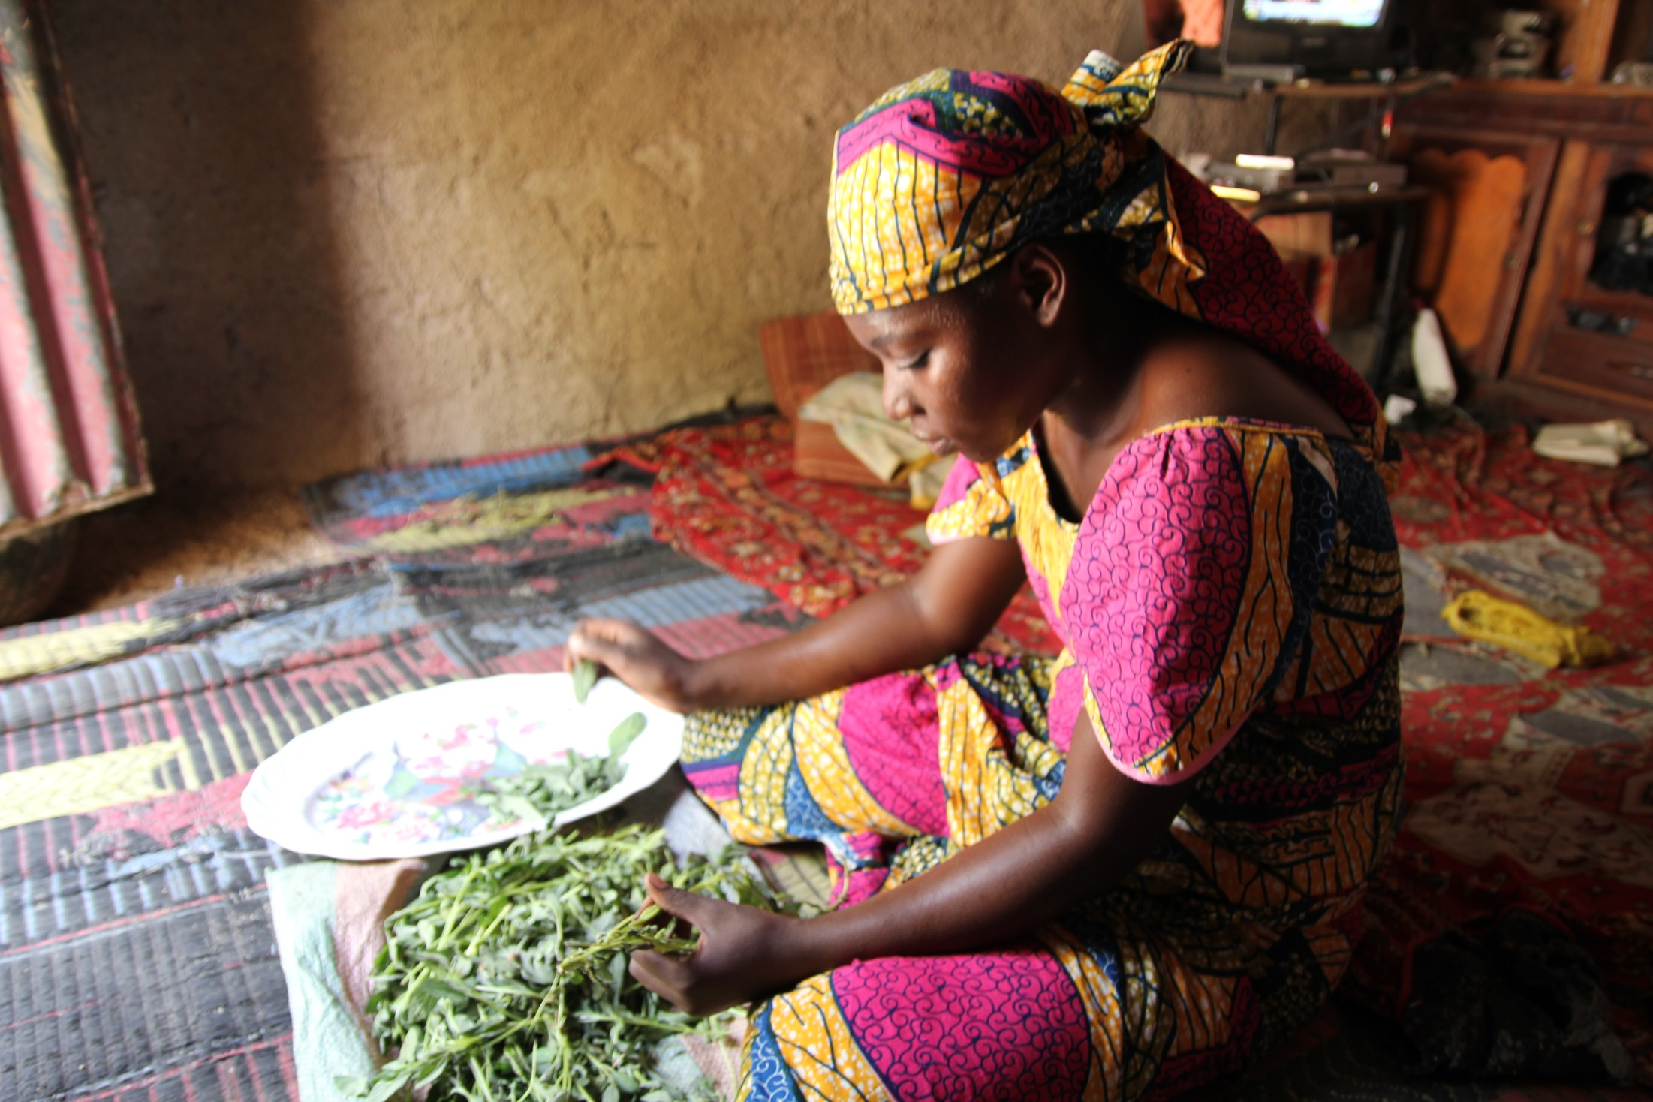
Kattilamatka Kameruniin Ruokaturvaa ja reseptejä
Notes:
Matkakuvia keväältä 2013 Kamerunista

Slide 2
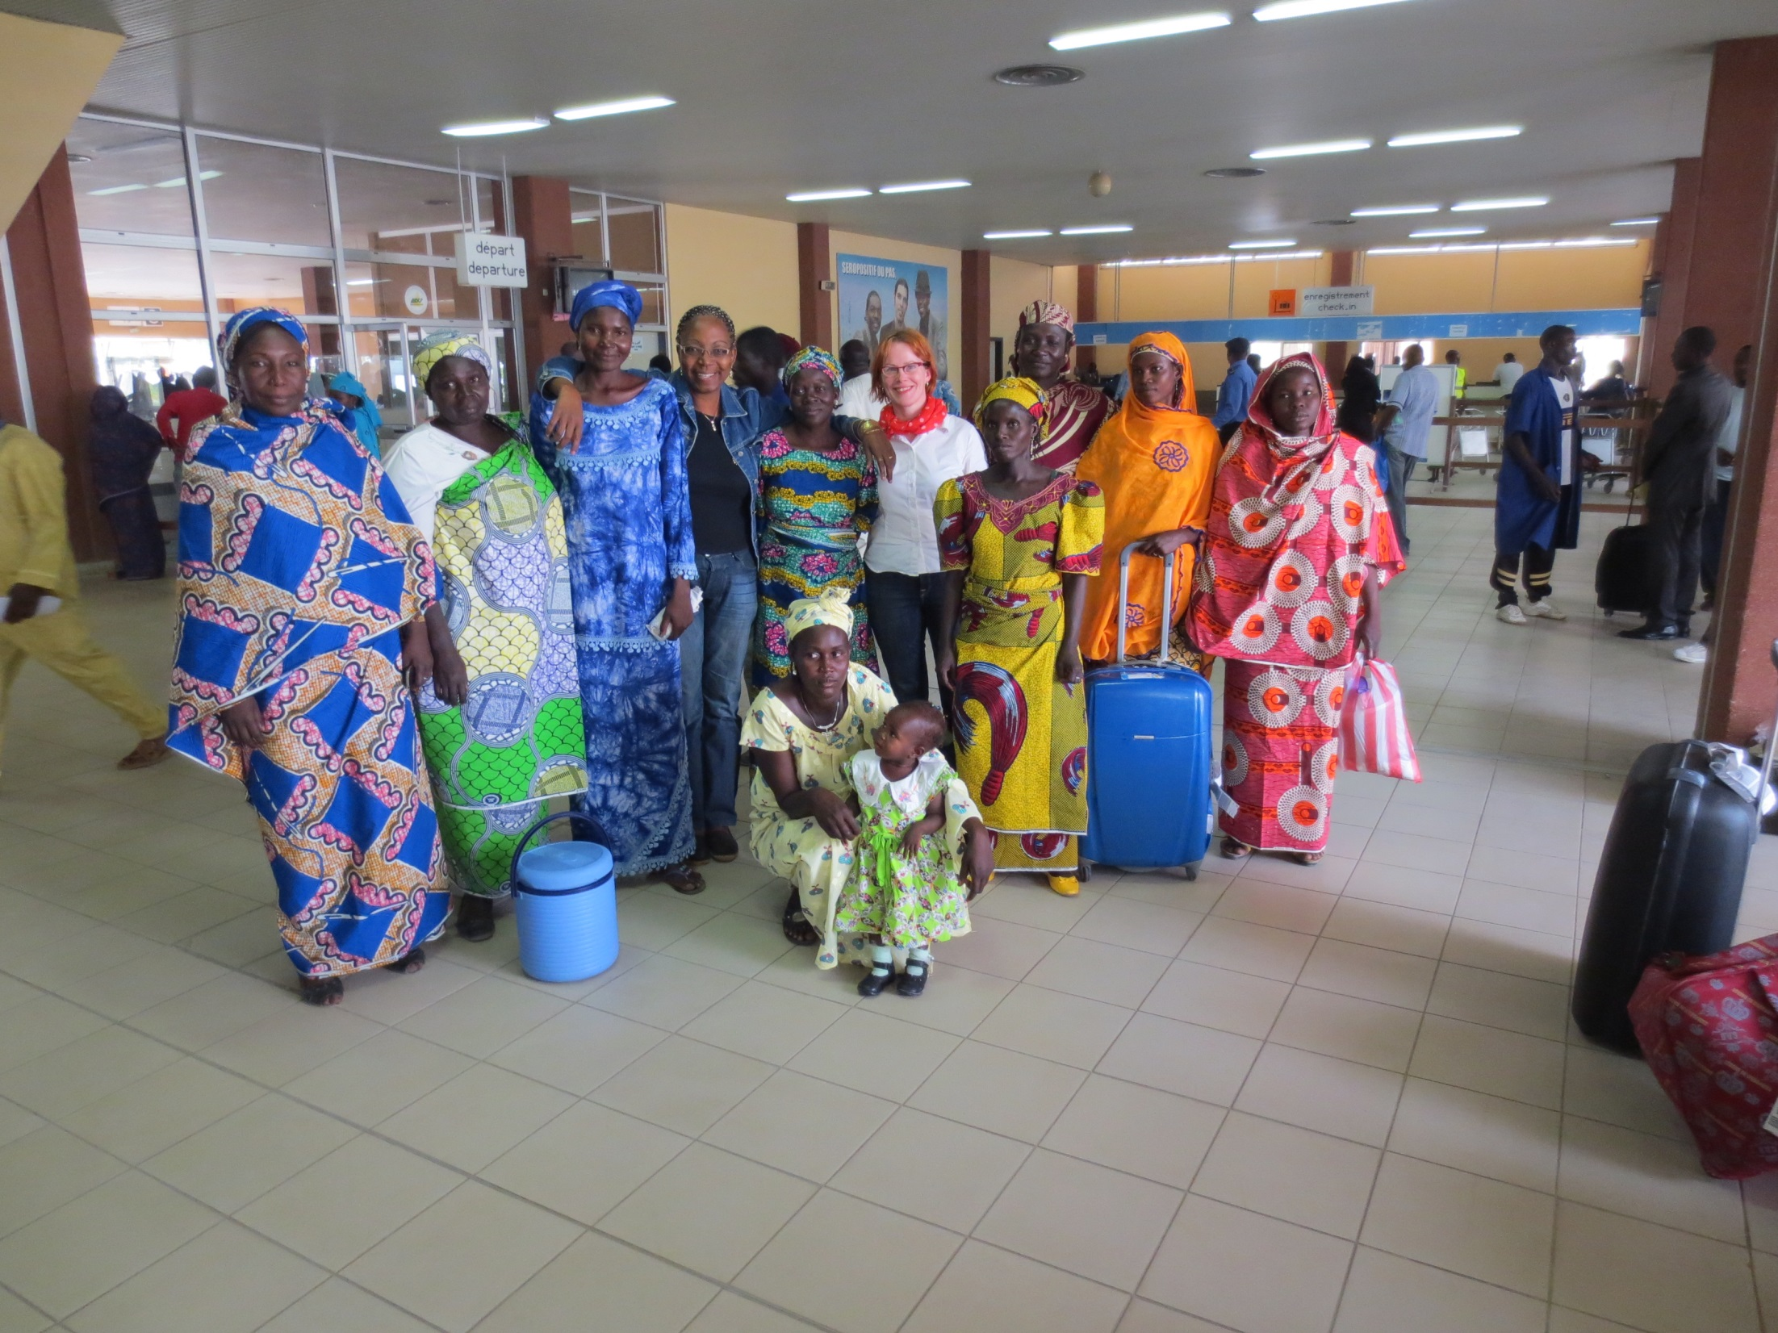
Notes:
Marouan naisryhmä vastassa lentokentällä.

Slide 3
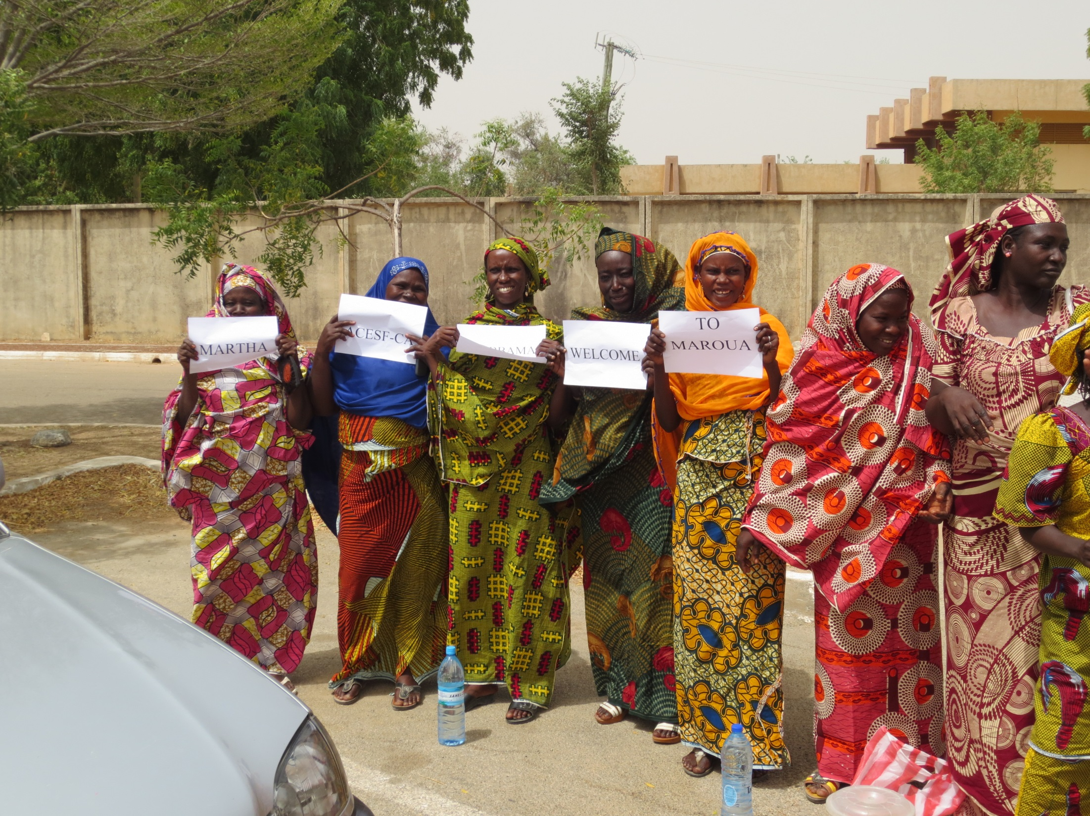
Notes:
Naiset toivottavat tervetulleeksi. Lämmintä ulkona oli tuolloin +40 varjossa…

Slide 4
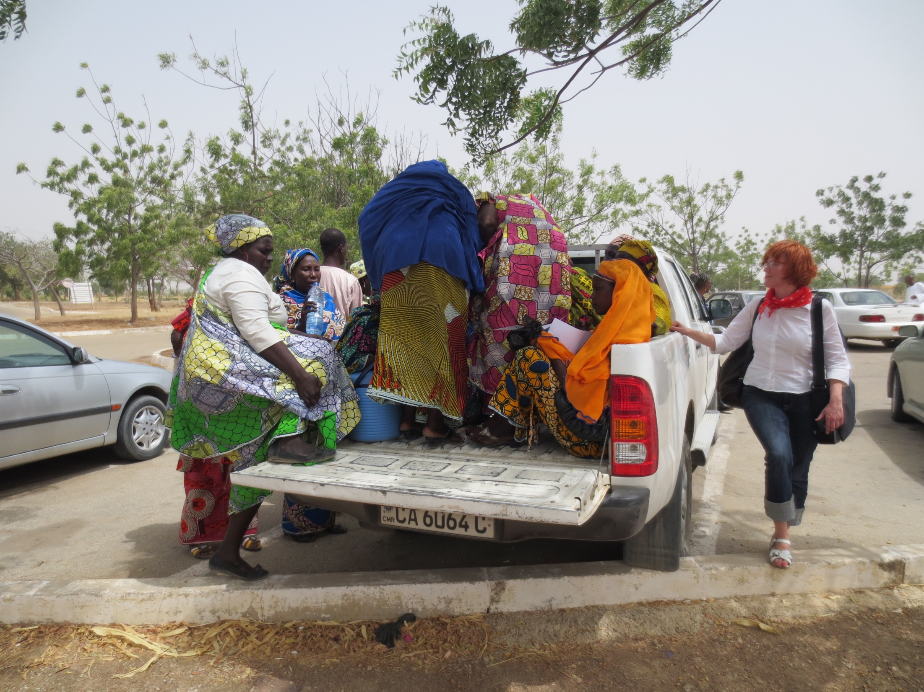
Notes:
Automatka alkaa kohti Marouan keskustaa.

Slide 5
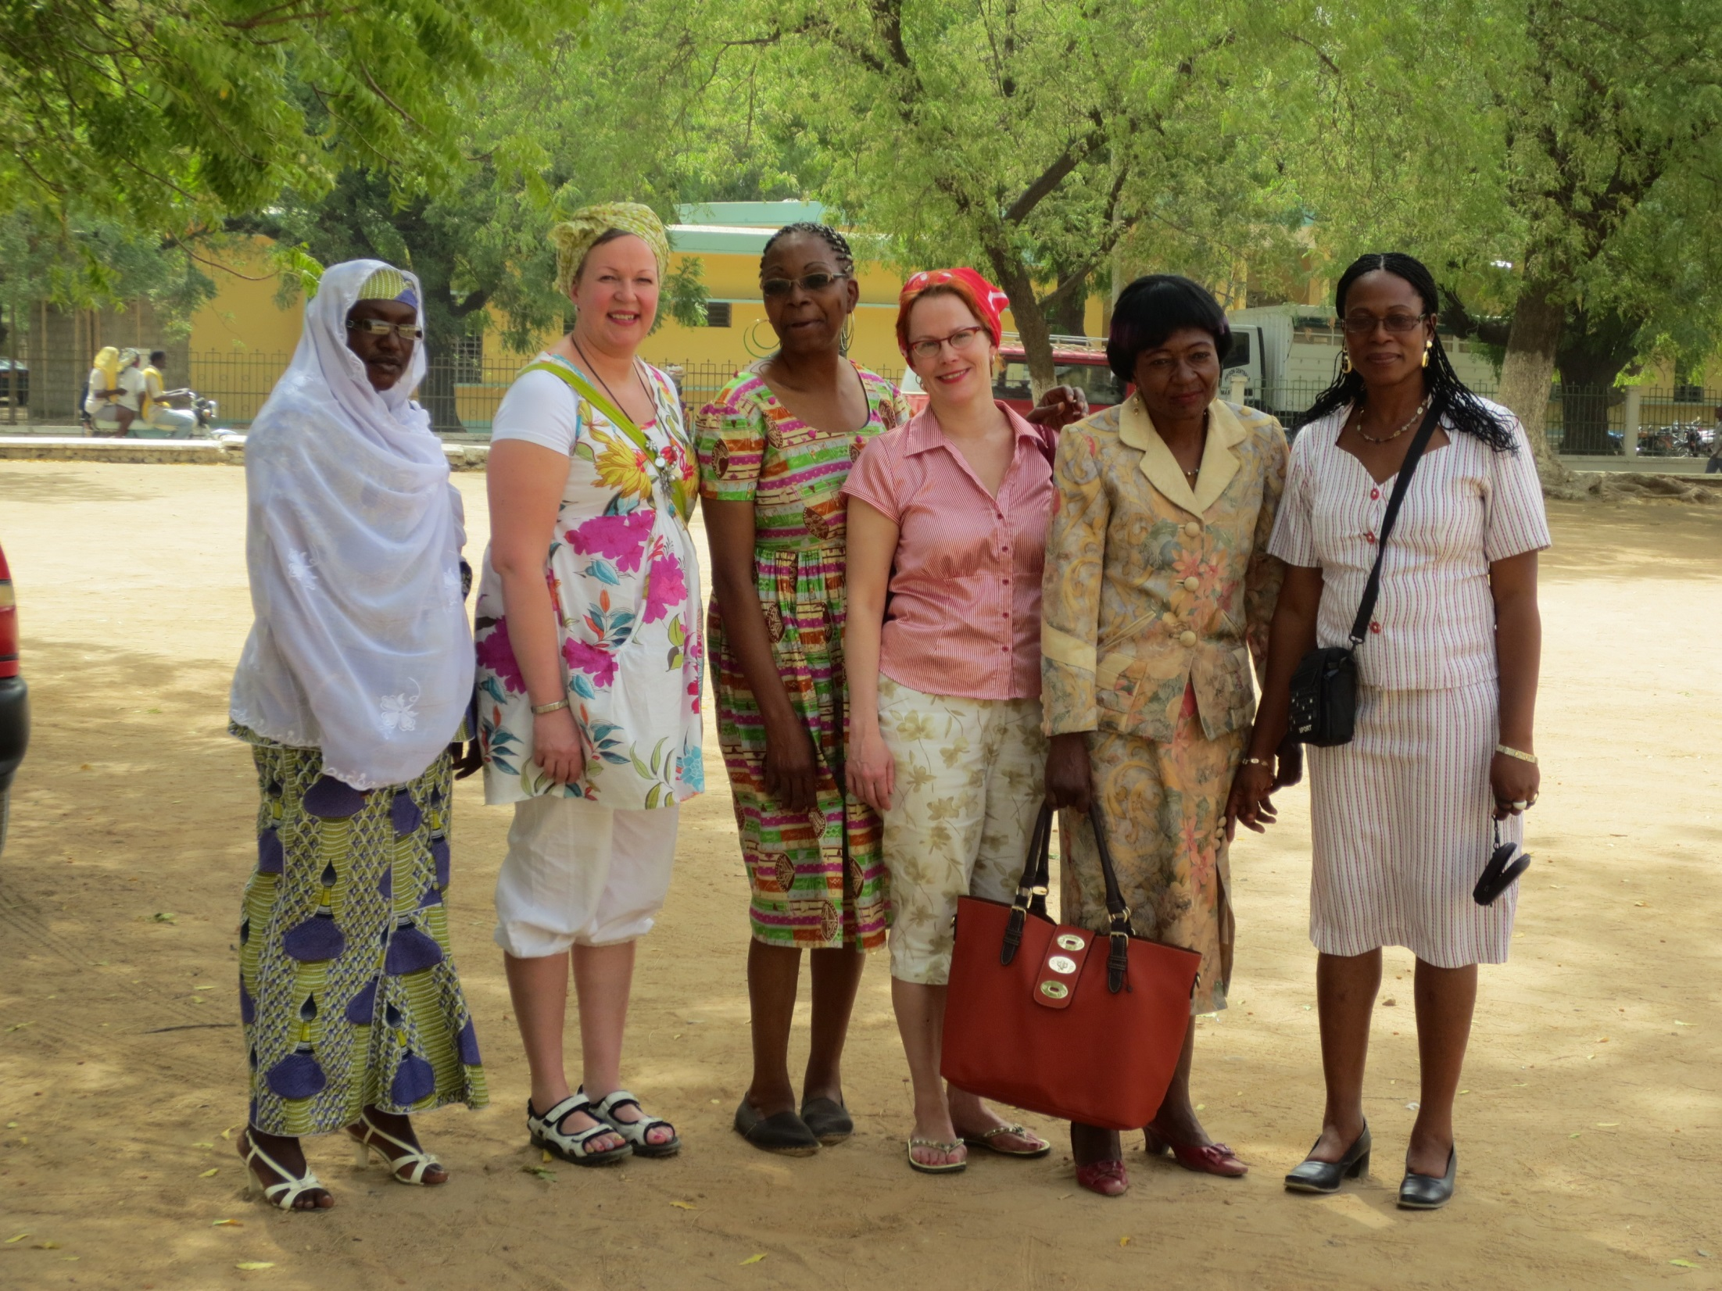
Notes:
Paikallisia päättäjiä tapaamaan…

Slide 6
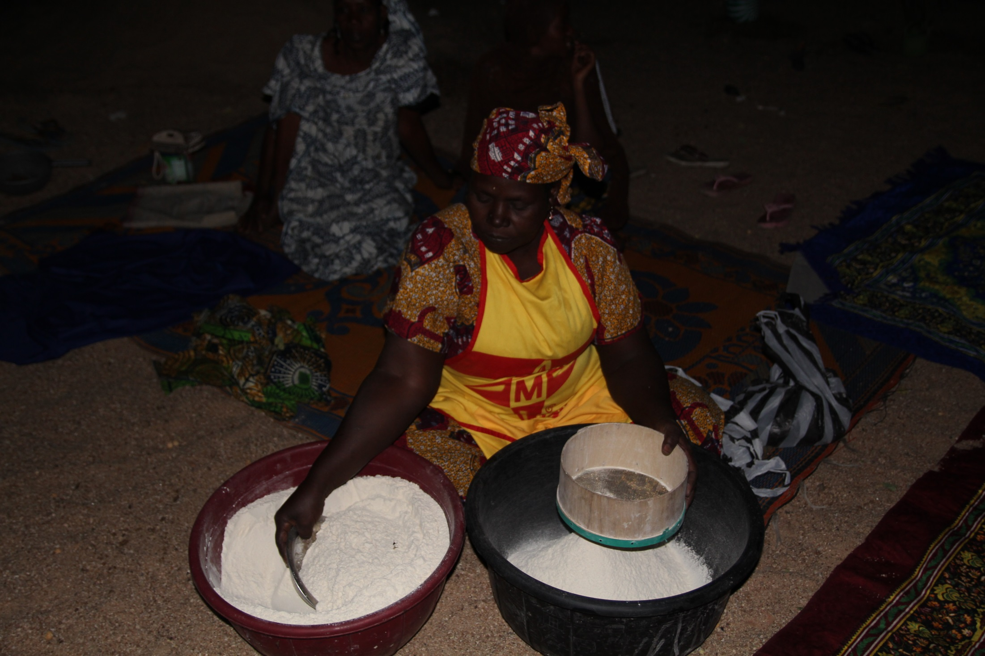
Notes:
Naisyrittäjä. Hän valmisti tyttärensä kanssa 10 kg taikinan jauhomunkkeja joka aamu.

Slide 7
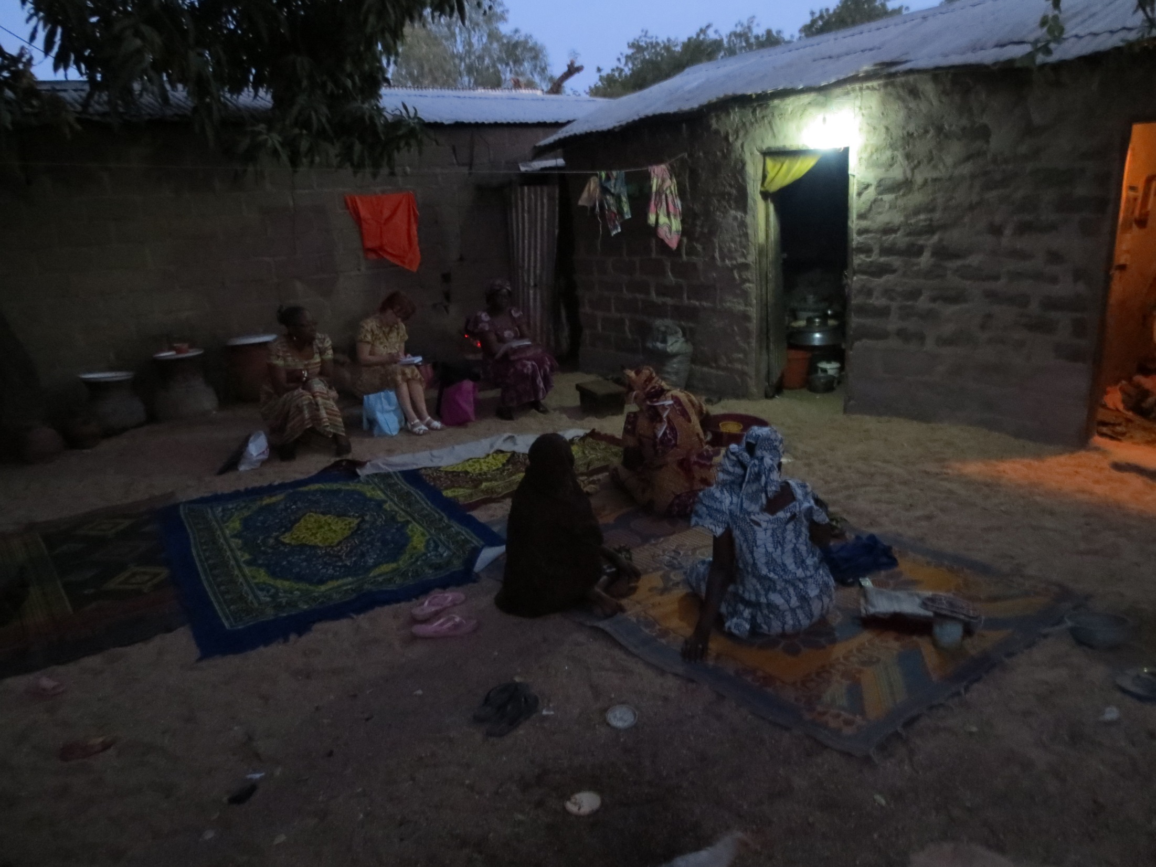
Notes:
Perheen kotipihassa aamutoimia. Osa lapsista nukkui yön ulkona puun alla, koska oli kuuma.

Slide 8
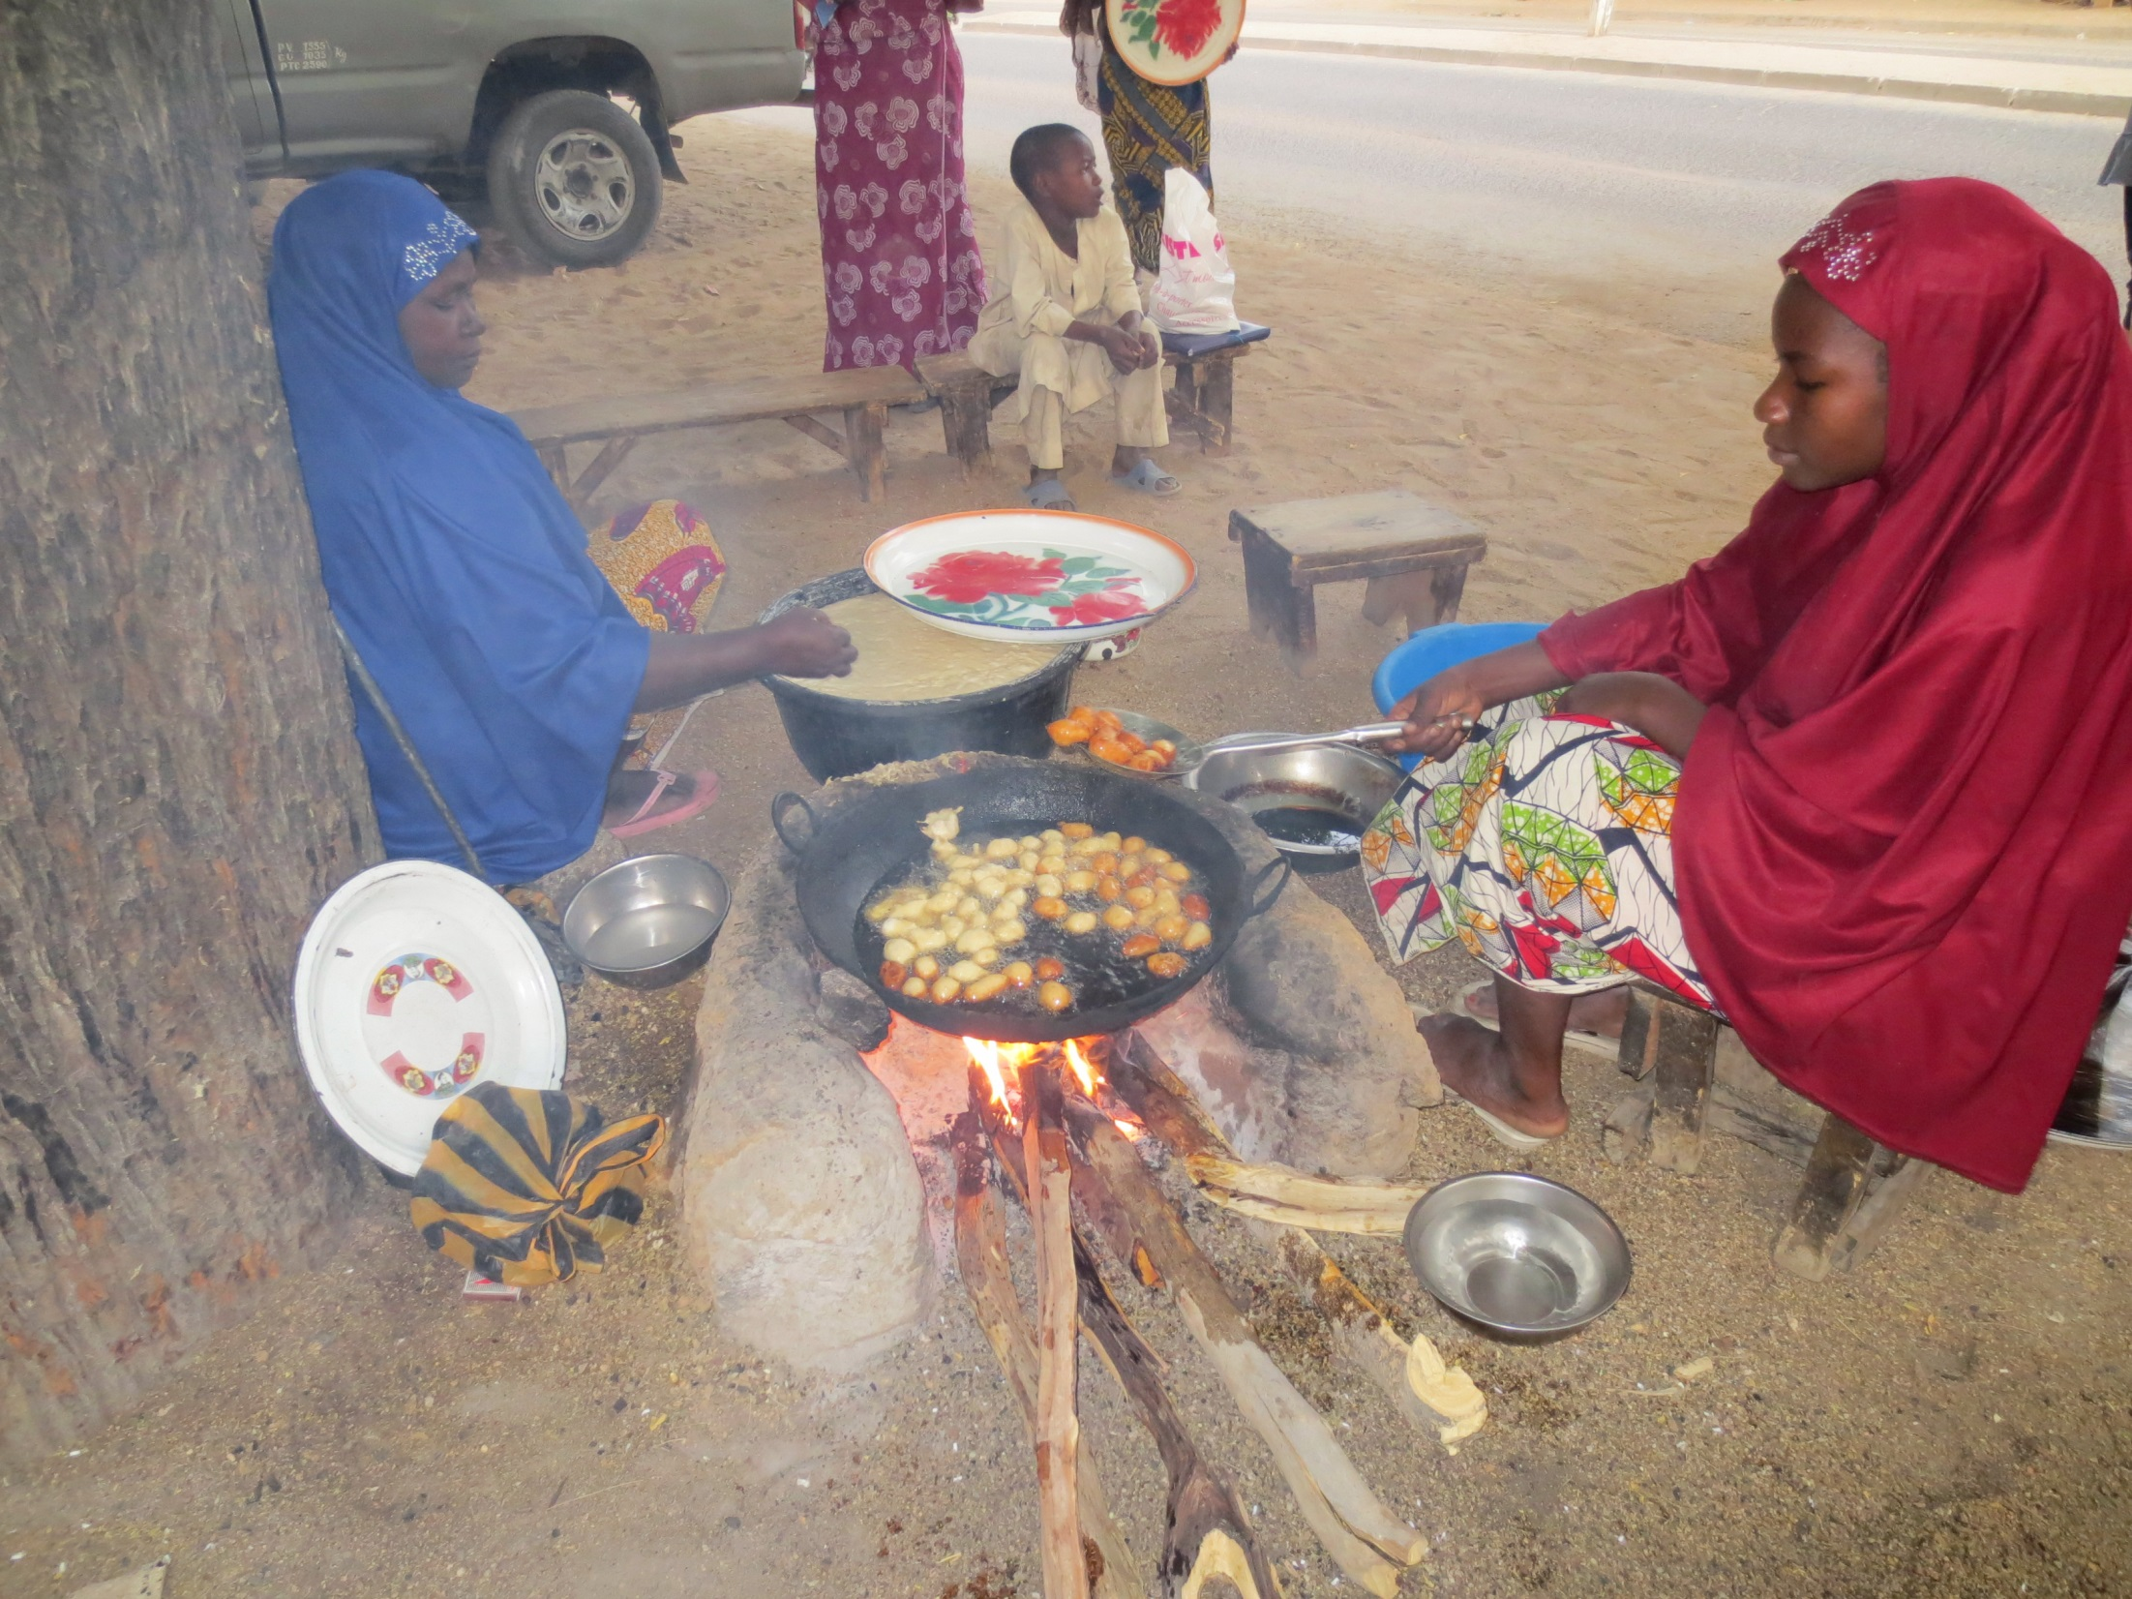
Notes:
Tässä ko. perhe valmistaa ja myy munkkeja kadun varressa.

Slide 9
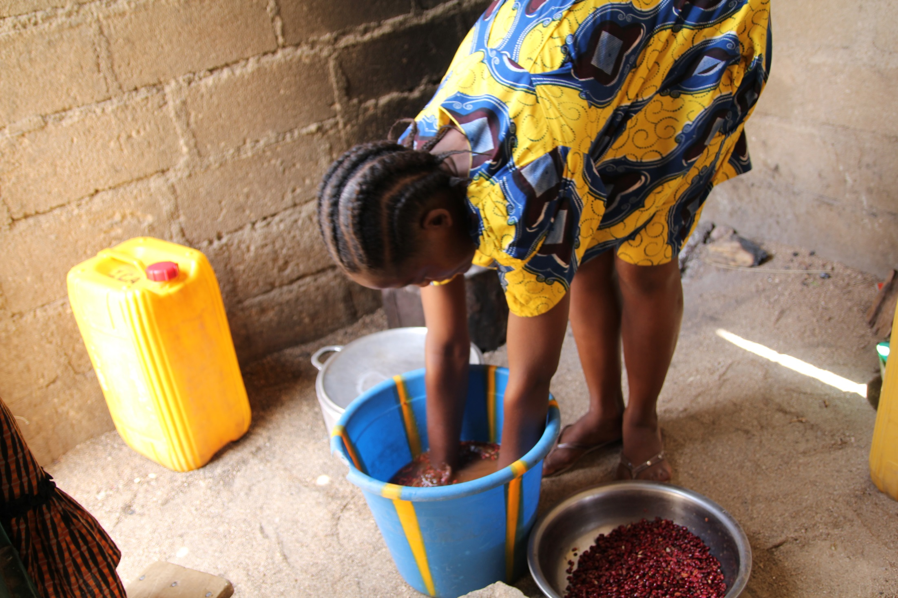
Notes:
Toinen naisyrittäjä valmisti papukastiketta ja jauhomunkkeja.
Tässä liotetaan papuja. Jotta prosessi nopeutui, laitettiin liotusveteen lipeää. Muuten pavut olisivat alkaneet käydä pitkän liotuksen aikana.
(Lipeää käytetty meilläkin ruoanvalmistuksessa aikanaan, esim. lipeäkala)

Slide 10
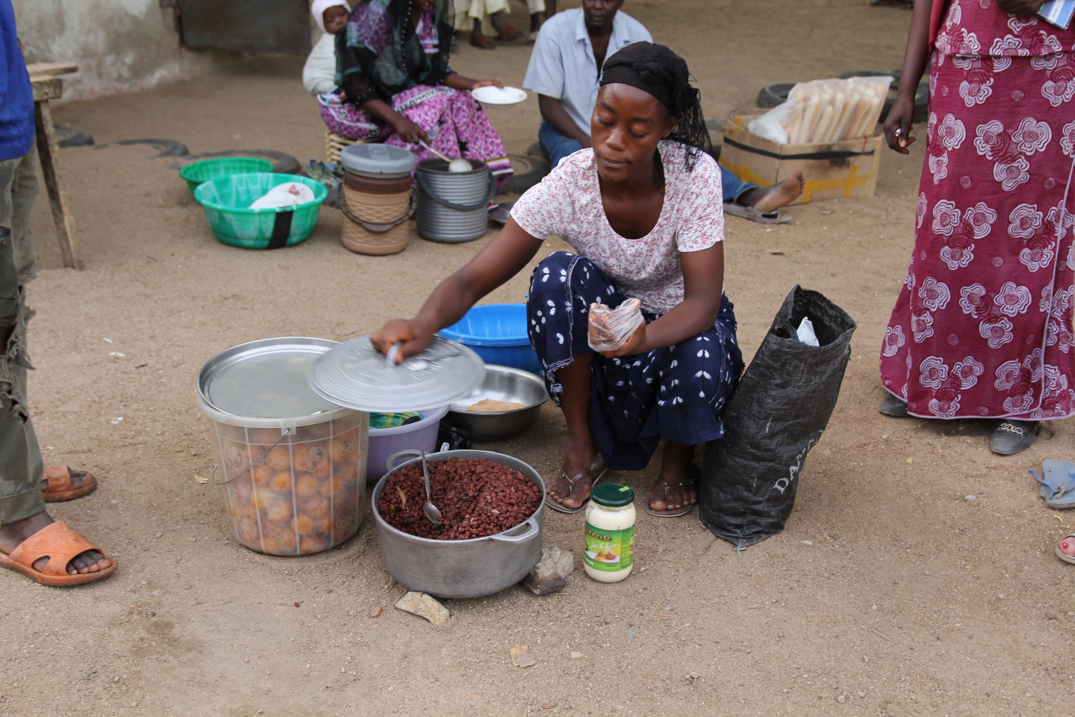
Notes:
Tässä tuotteita myydään torilla. (munkkeja ja papukastiketta)

Slide 11
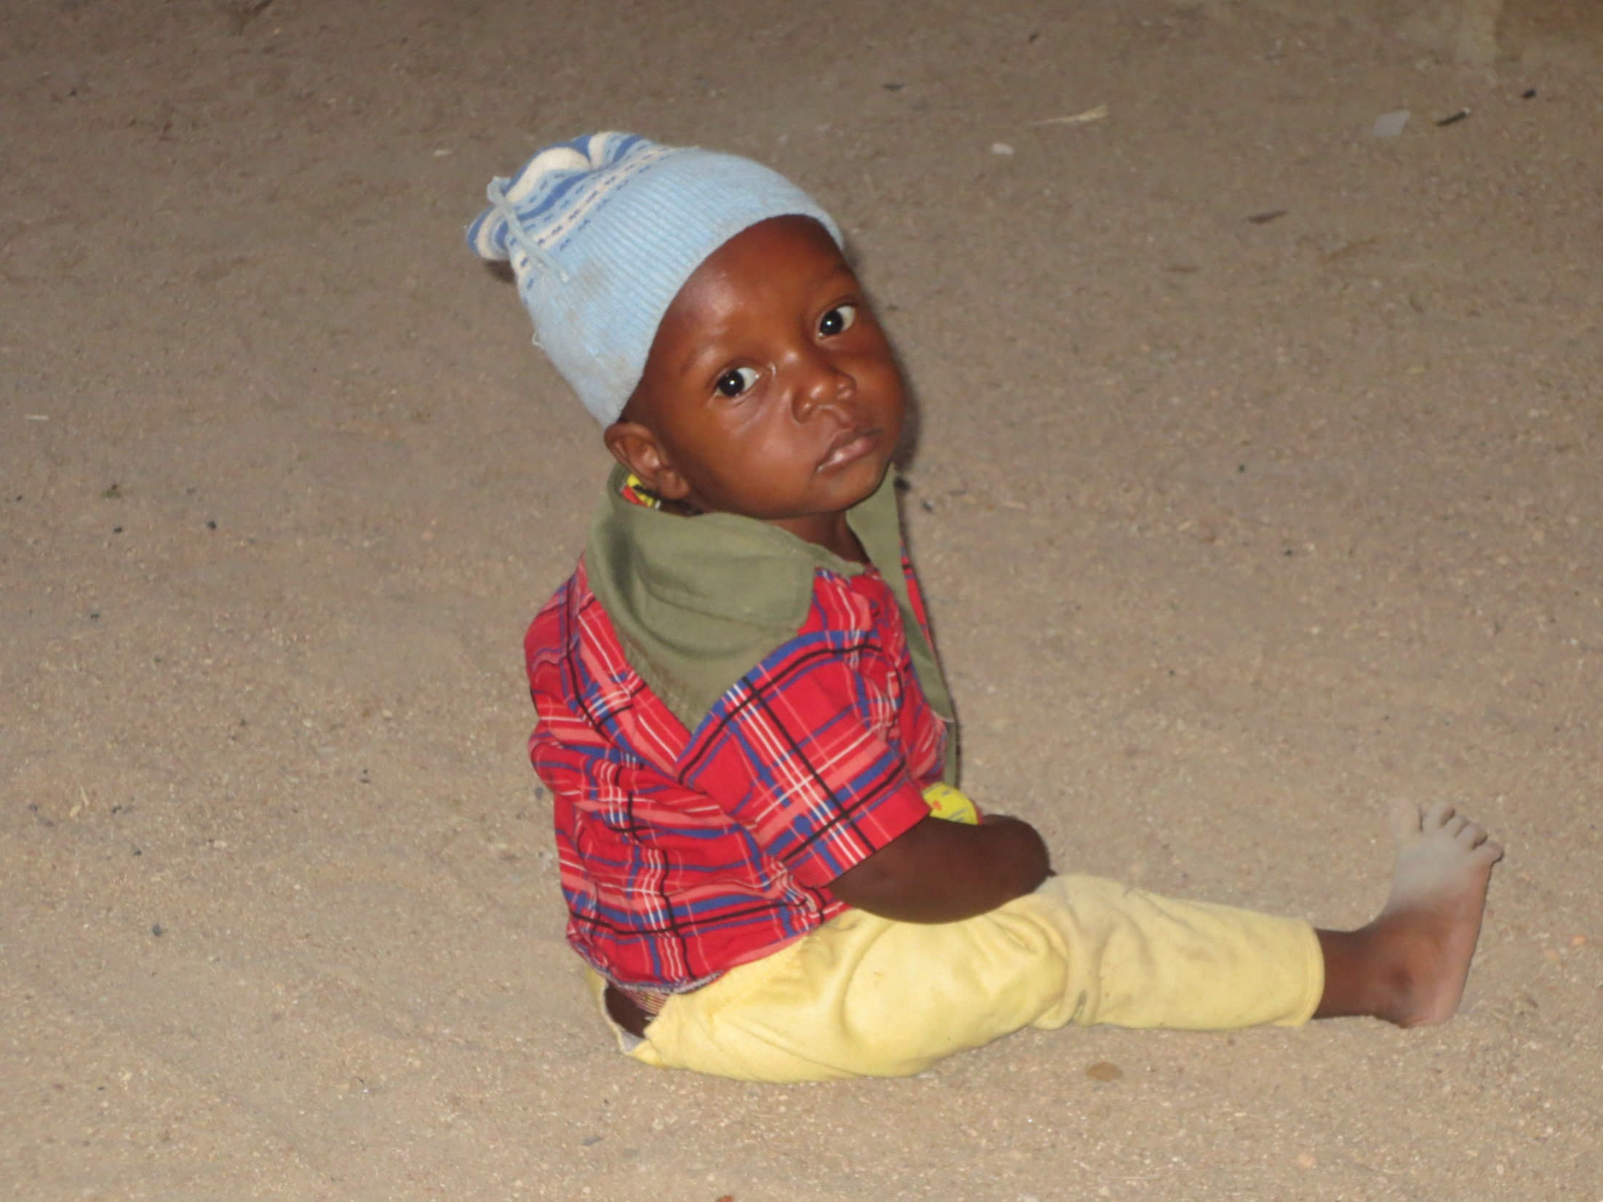
Notes:
Pieni lapsi torilla.

Slide 12
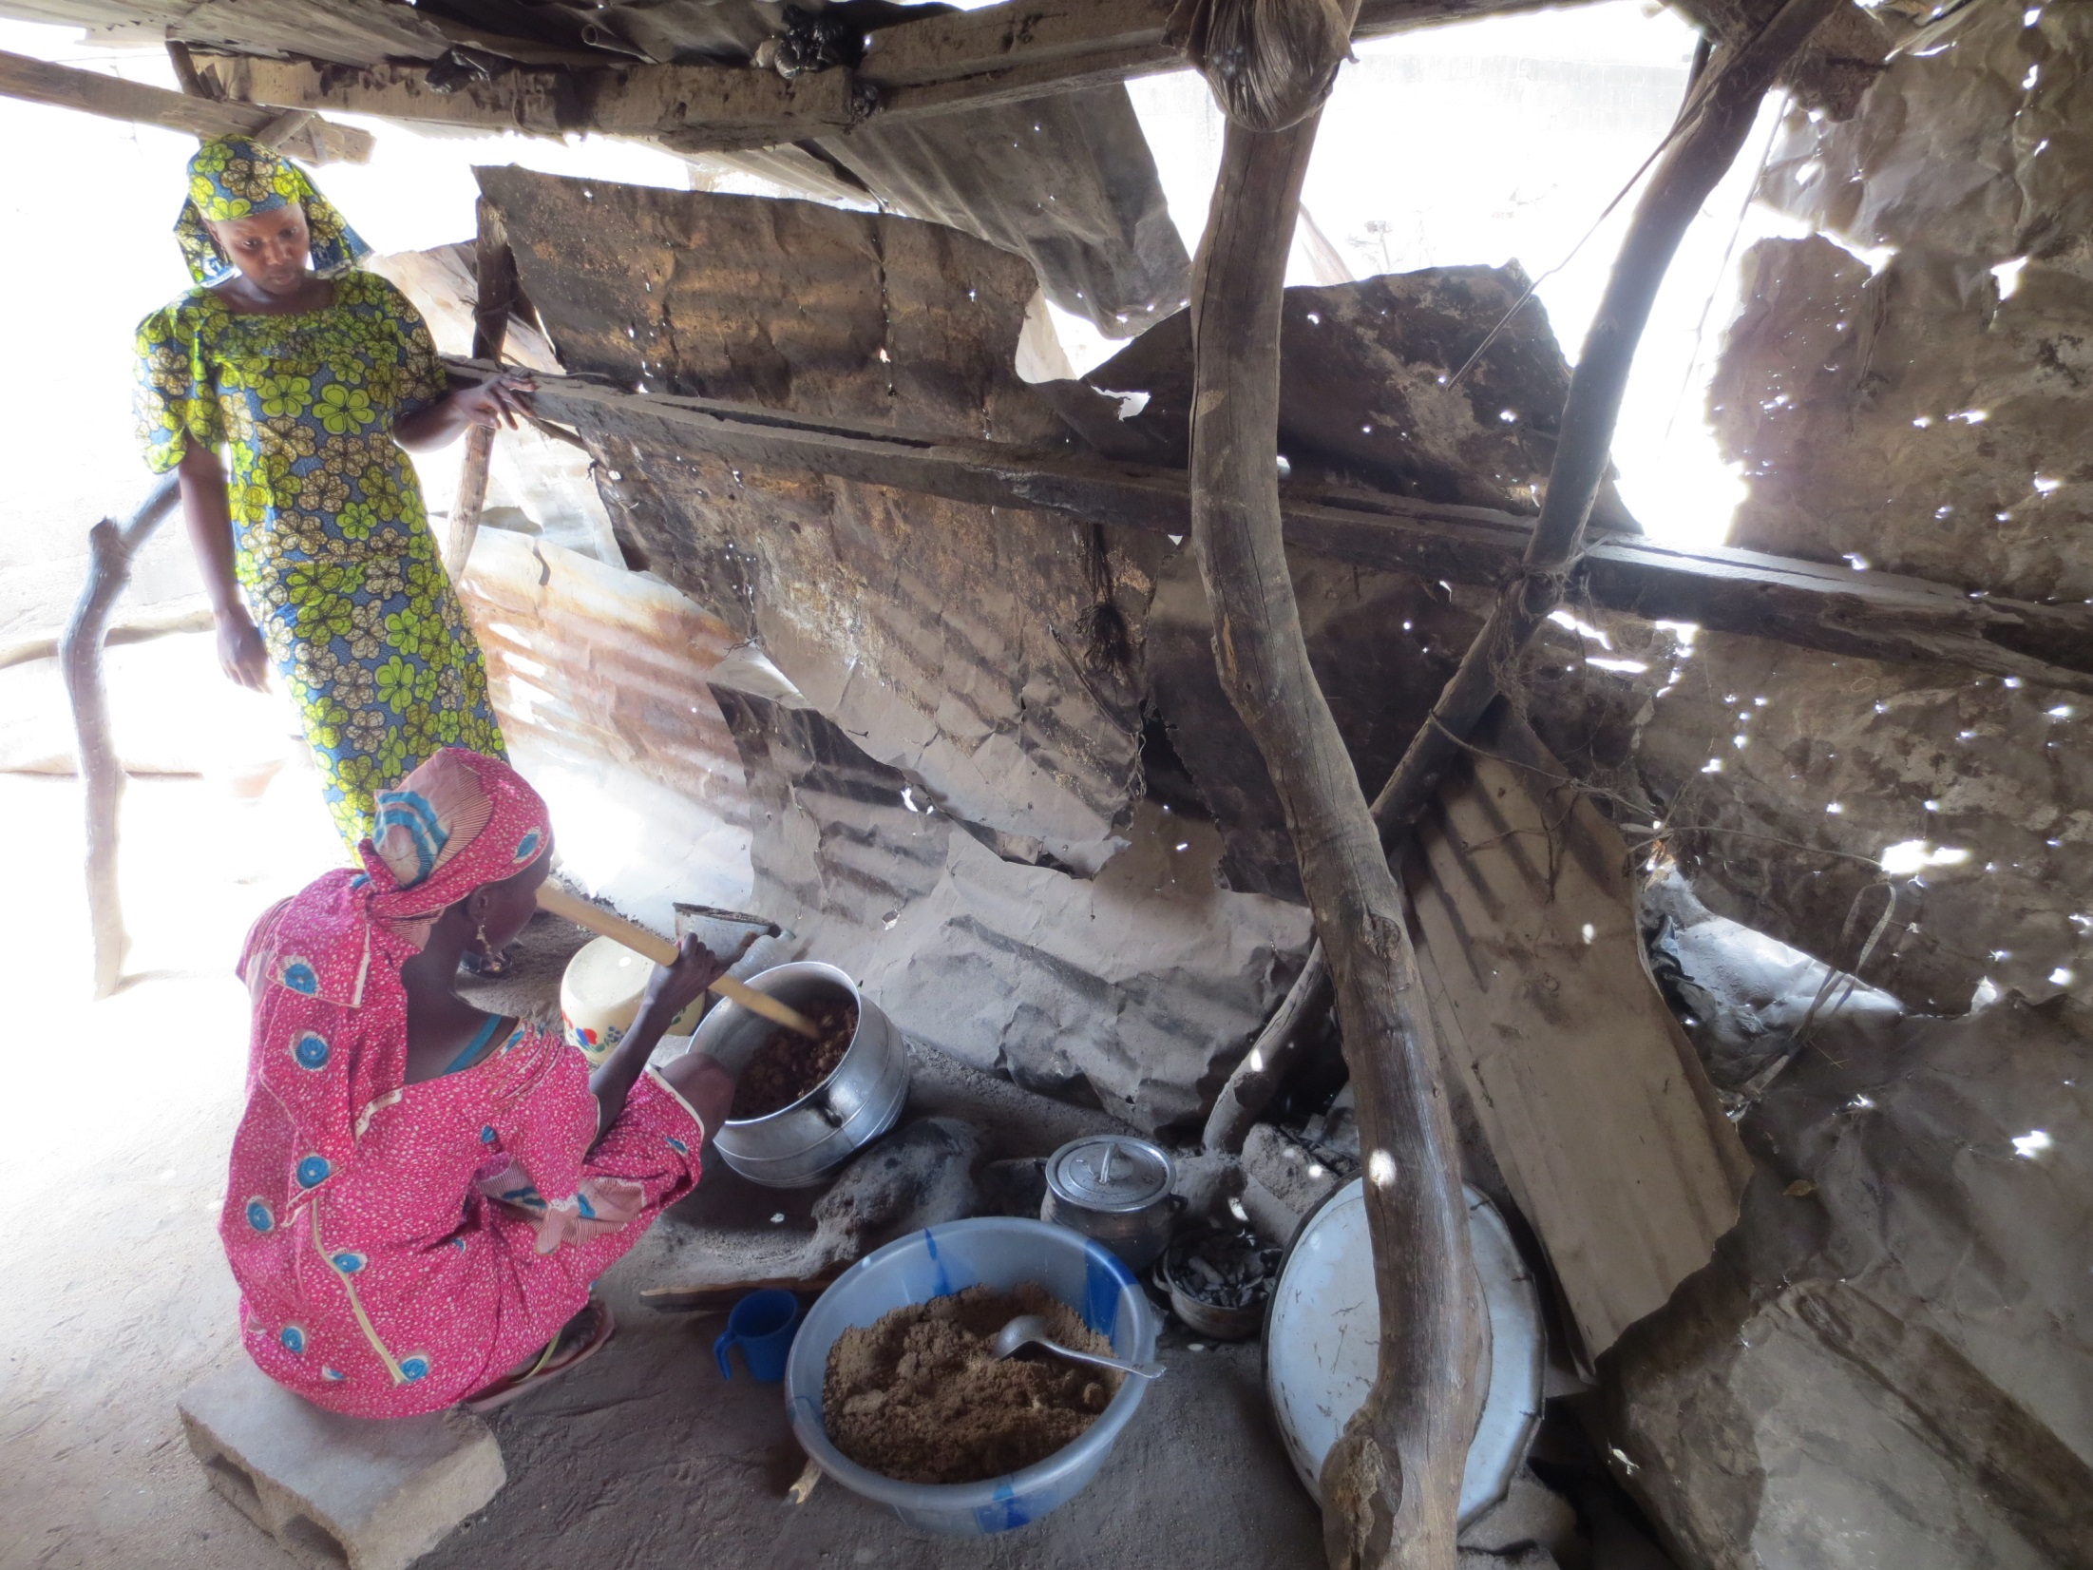
Notes:
Rouva joka valmisti seesamöljyä.
Ensiksi siemenet paahdettiin ja jauhettiin. Tämän jälkeen massa kuumennettiin uudelleen hitaasti, miedolla lämmöllä. Seuraava vaihe oli puristaa öljy siemenistä.

Slide 13
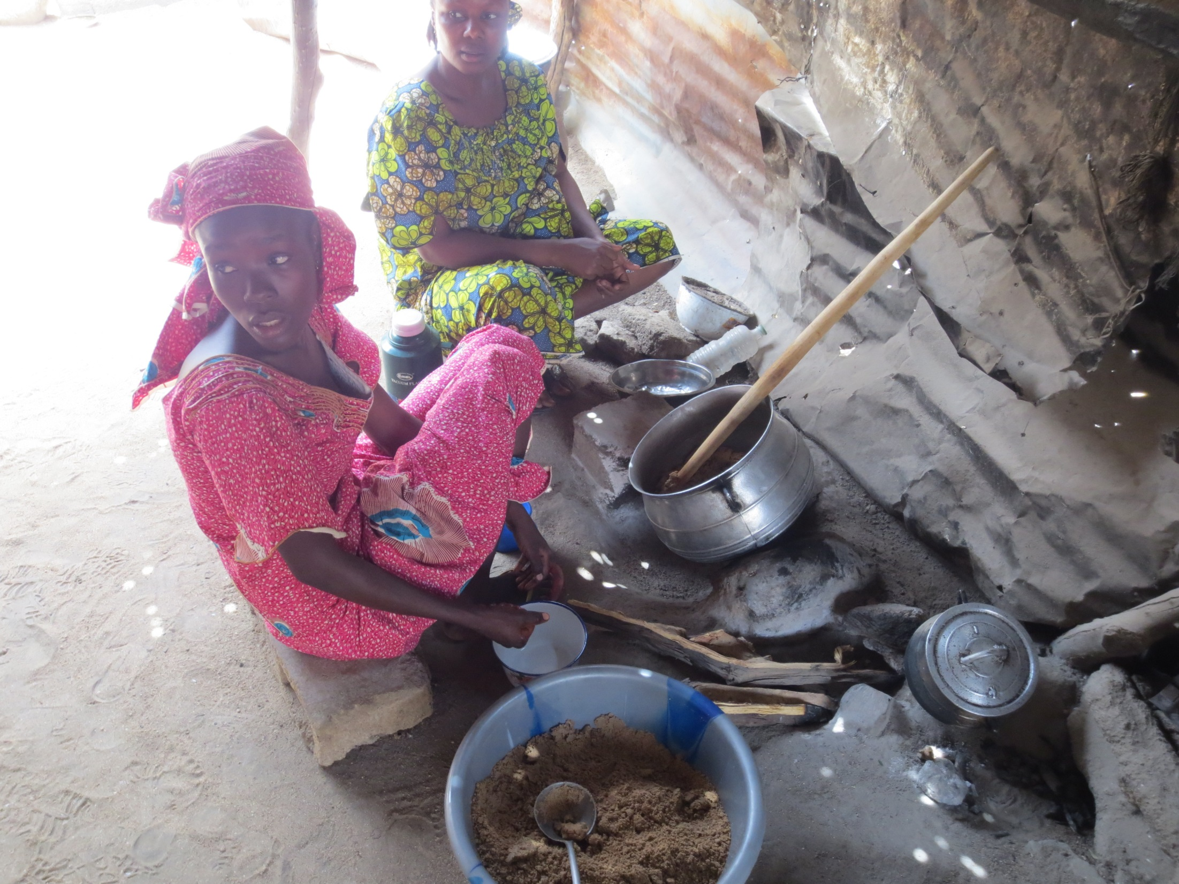
Notes:
Öljyn erottaminen tapahtui käsin. Hidasta puuhaa.

Slide 14
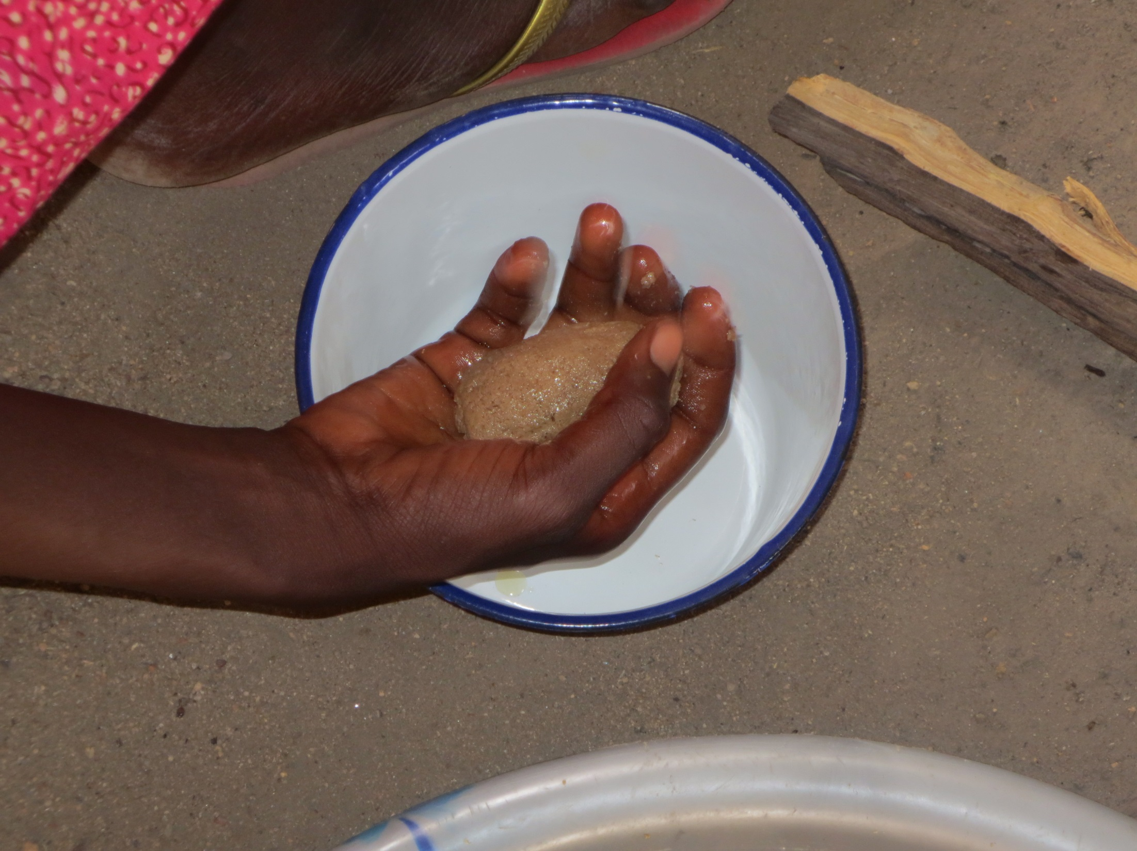
Notes:
Muutama tippa pitkän työn tuloksena.
Seesamöljyä käytettiin ihonhoitoon ja se on kallista.

Slide 15
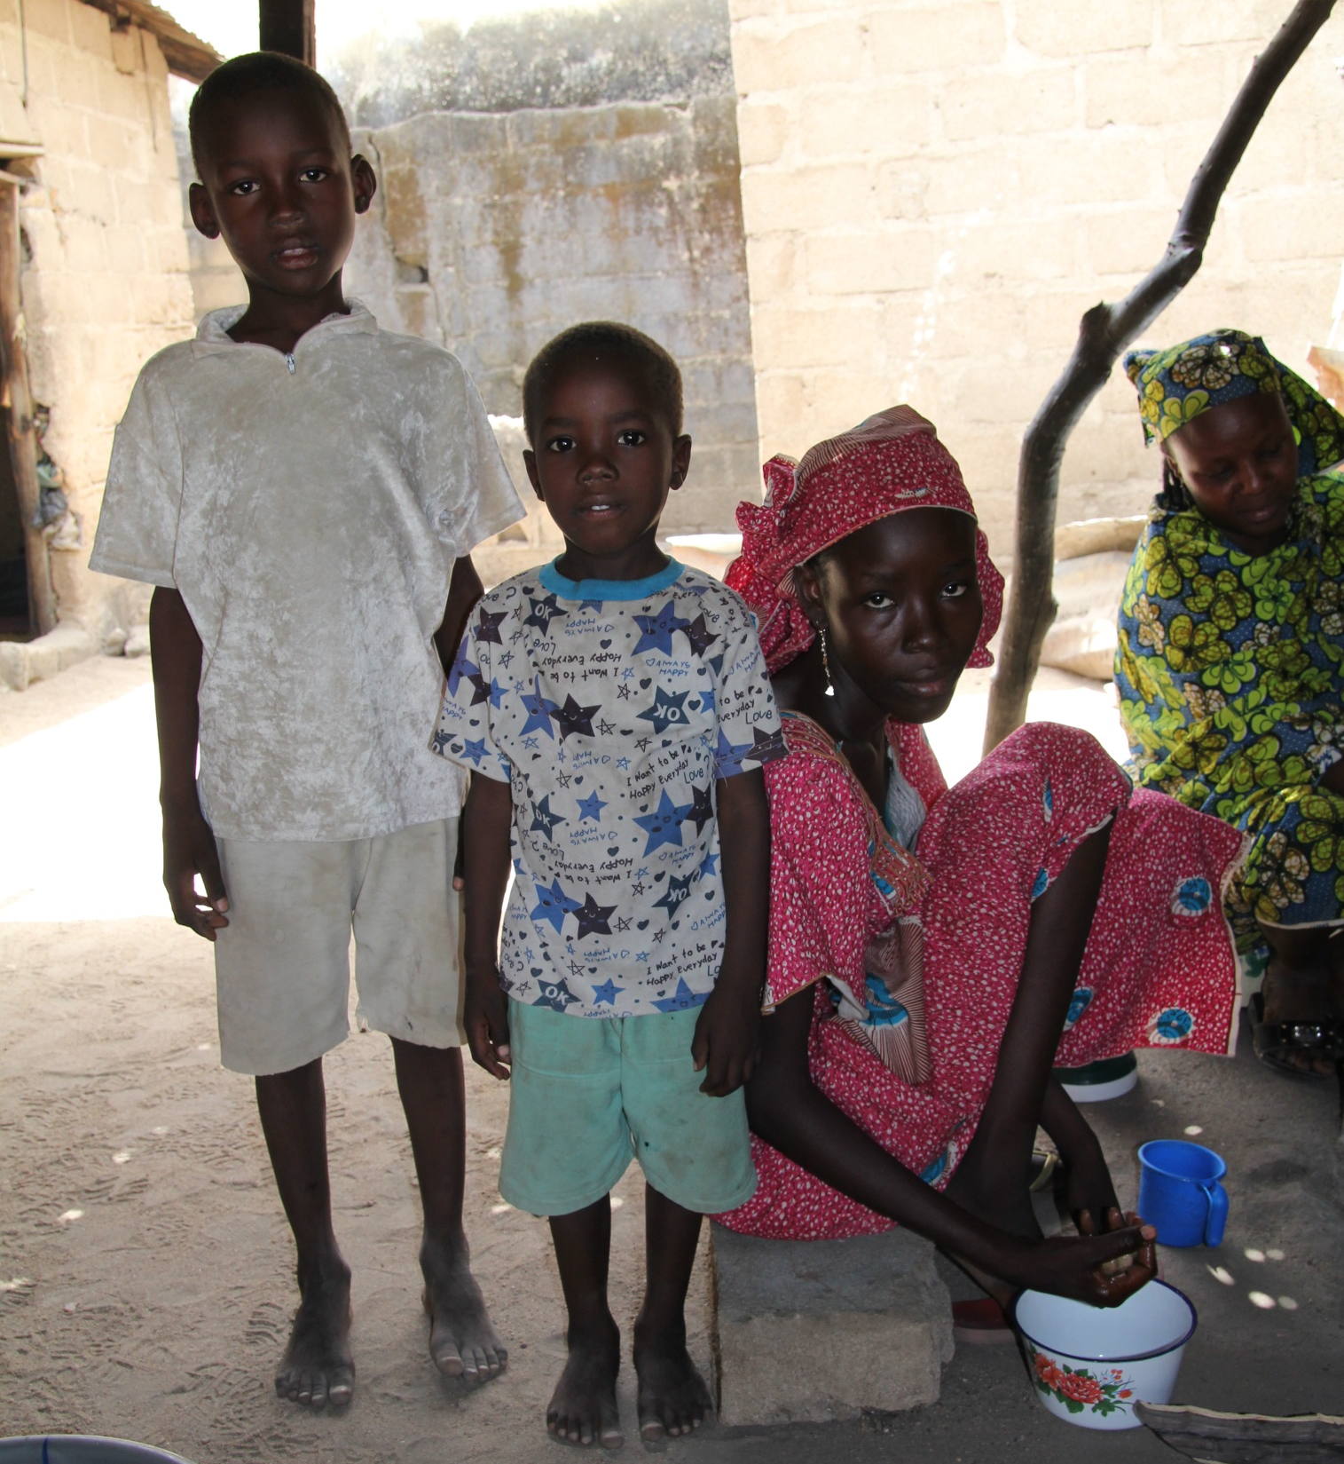
Notes:
Rouva ja hänen kaksi poikaa.

Slide 16
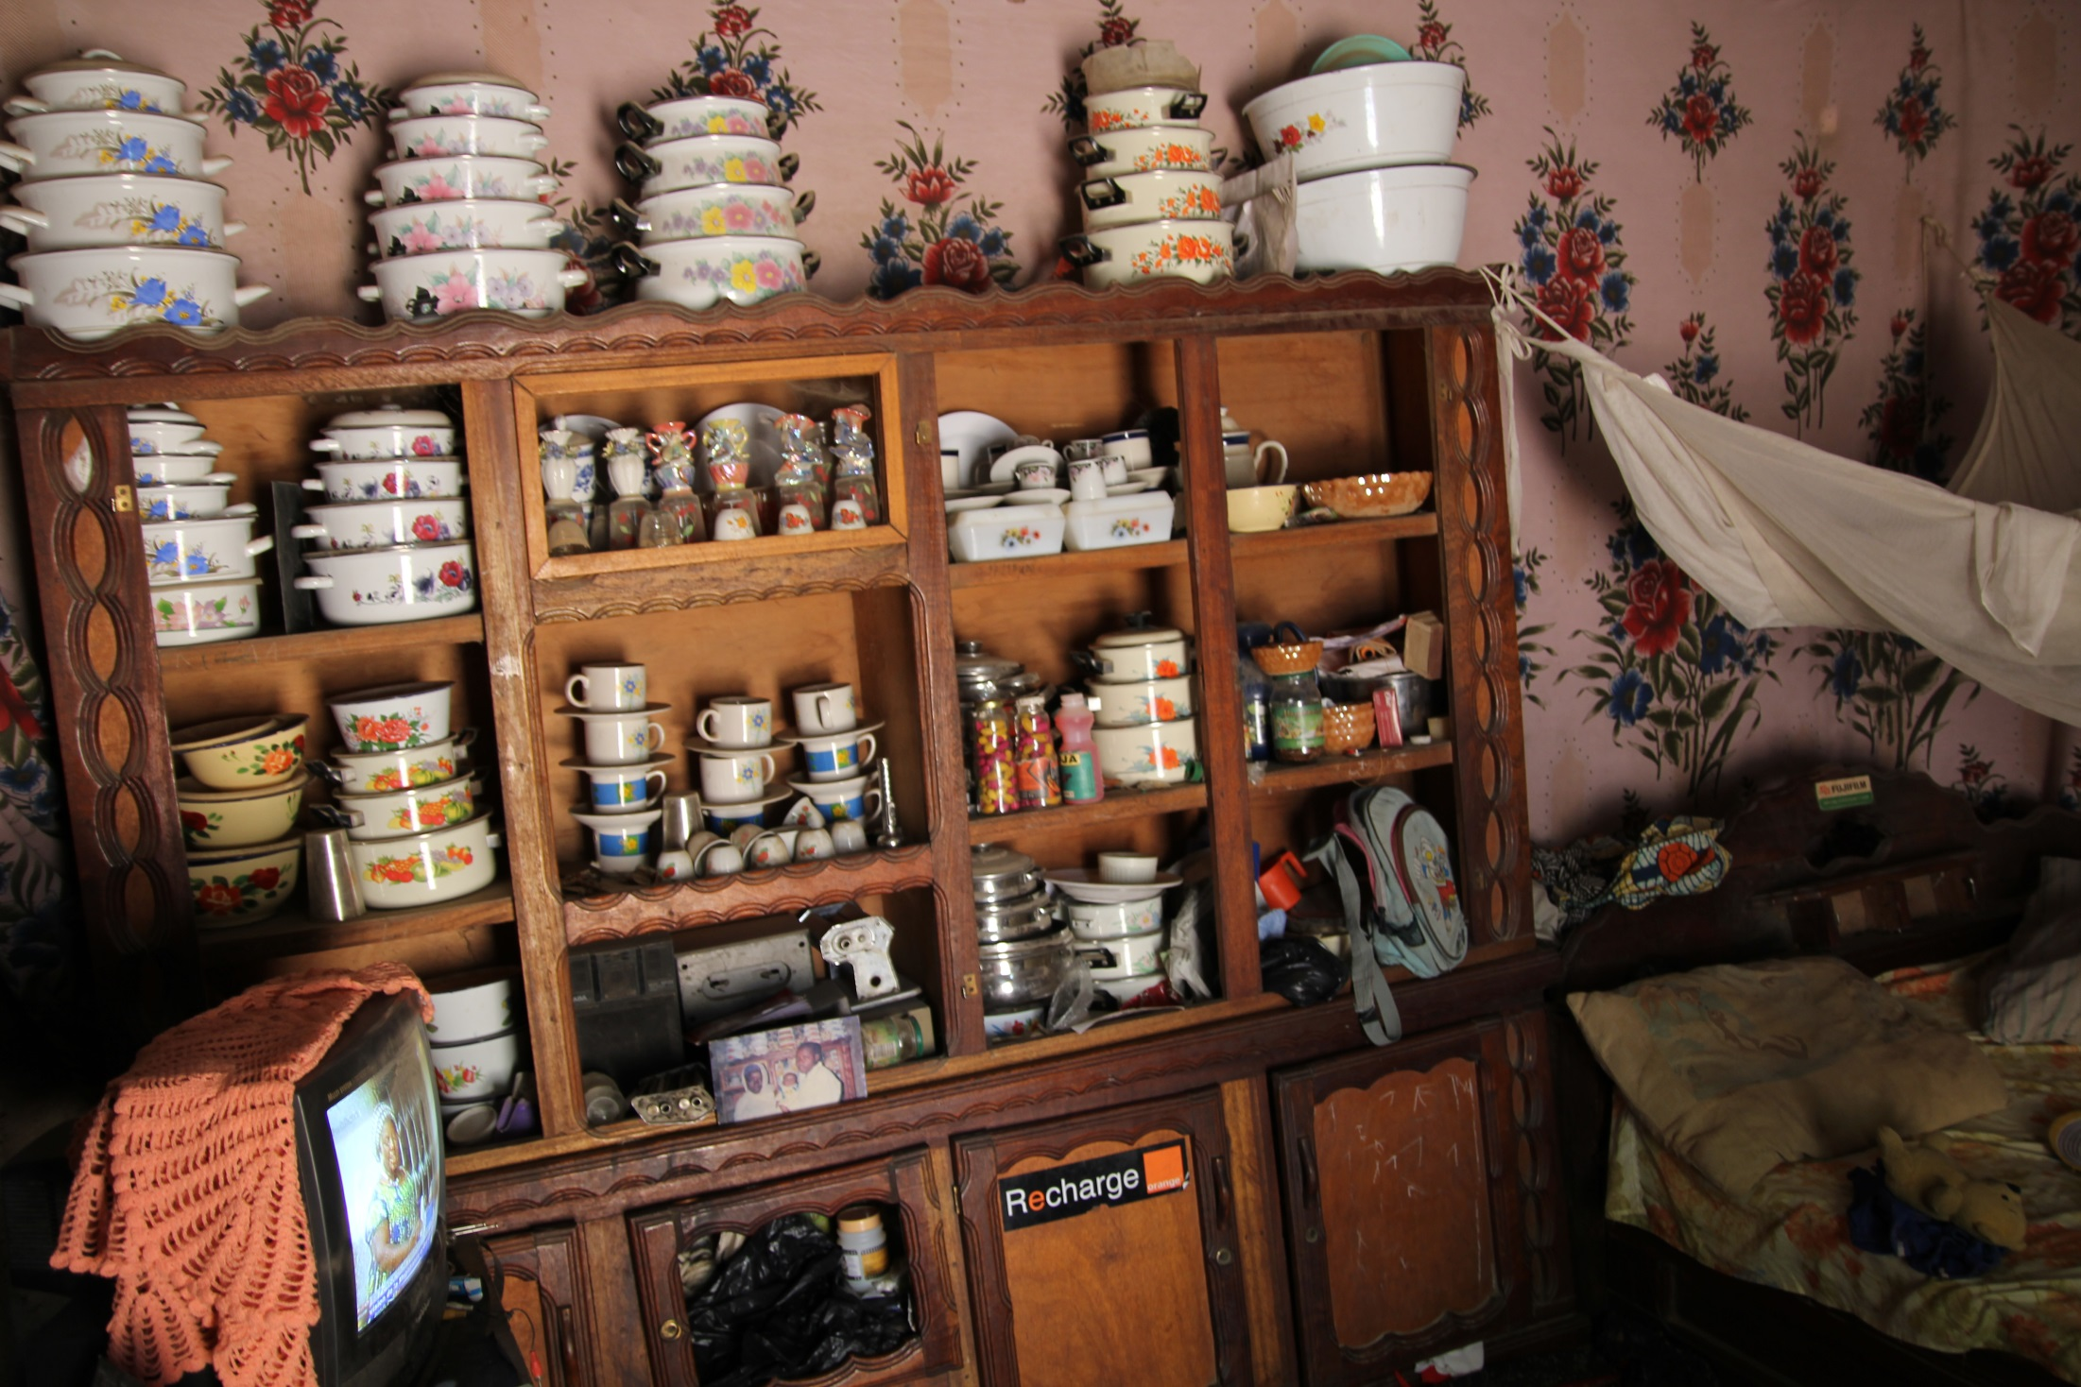
Notes:
Astiakaappi. Kattiloita on aikamoiset pinot!

Slide 17
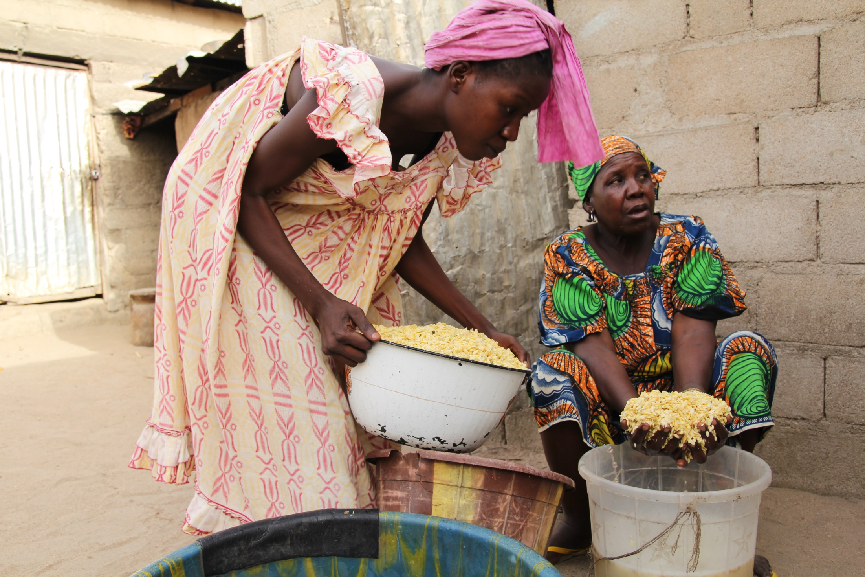
Notes:
Tässä perheessä äiti ja tytär valmistivat soijamunkkeja.
Ensin soijapapuja liotettiin. Liotuksen jälkeen vietiin jauhettavaksi, josta saatiin soijamaitoa. Tätä käytettiin pohjana munkkitaikinassa.

Slide 18
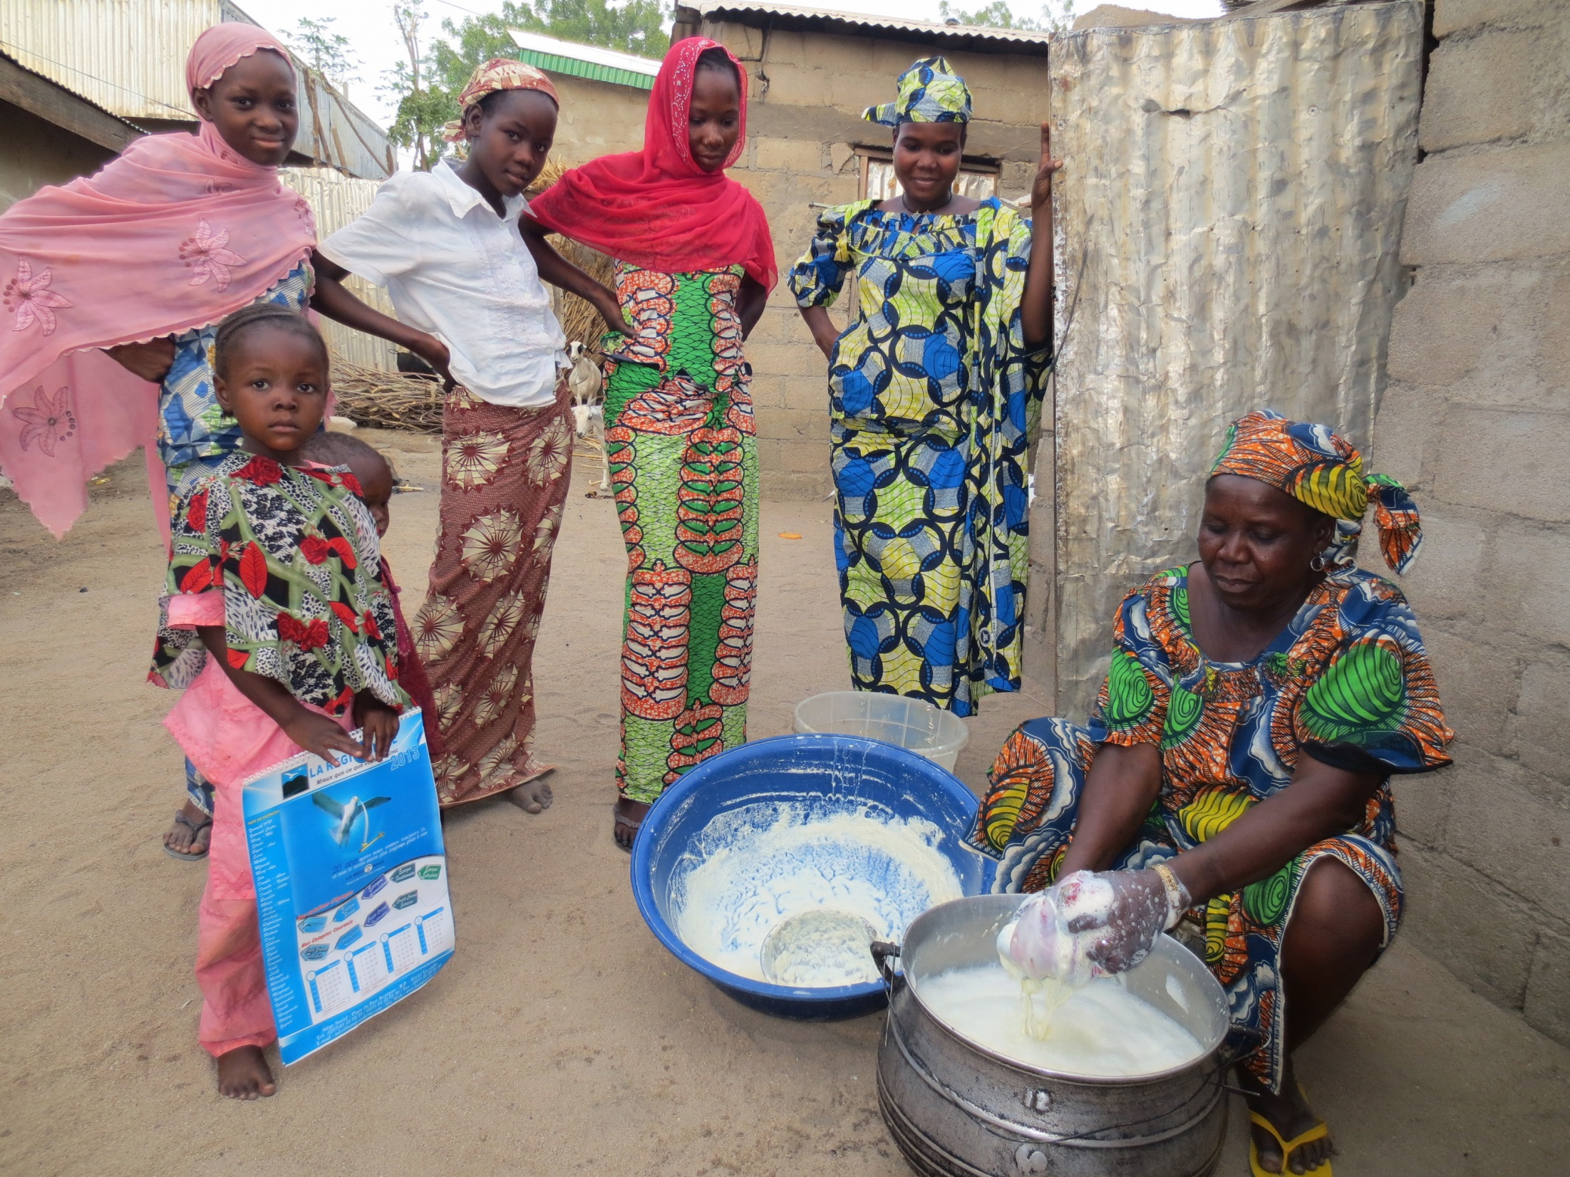
Notes:
Massan erottelua.

Slide 19
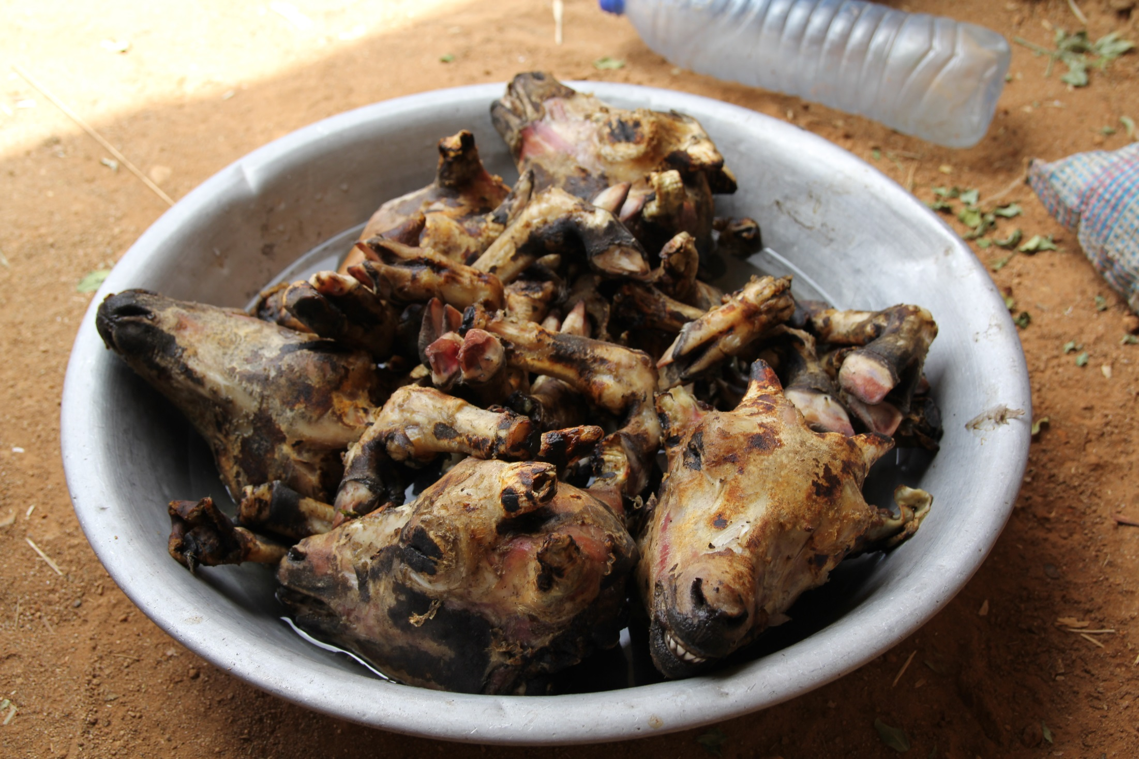
Notes:
Poltettuja vuohenpäitä – keittoaineksia.

Slide 20
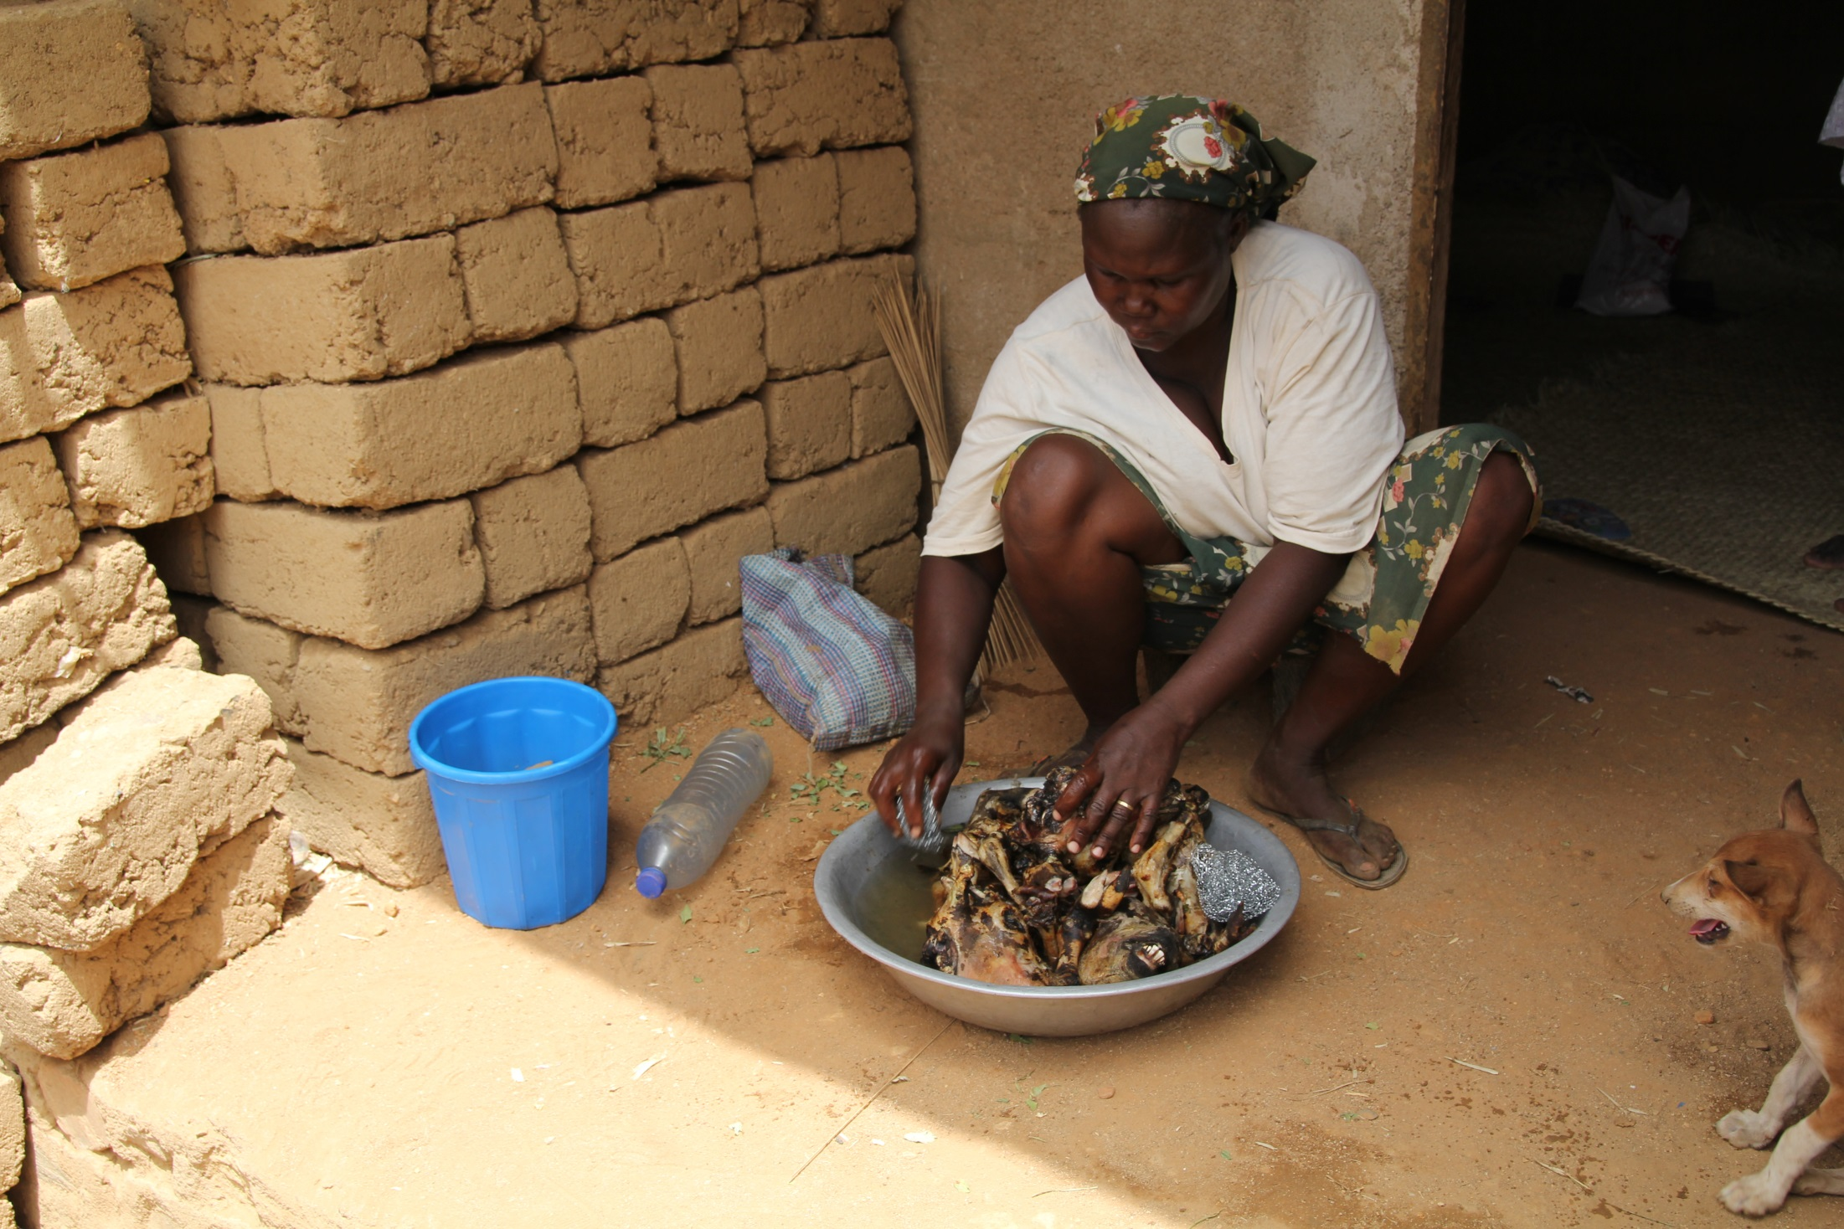
Notes:
Tällä rouvalla oli katukeittiö, teurastamon läheisyydessä. Hän valmisti vuohenpääkeittoa. Hänen tuotteet menivät erittäin hyvin kaupaksi.

Slide 21
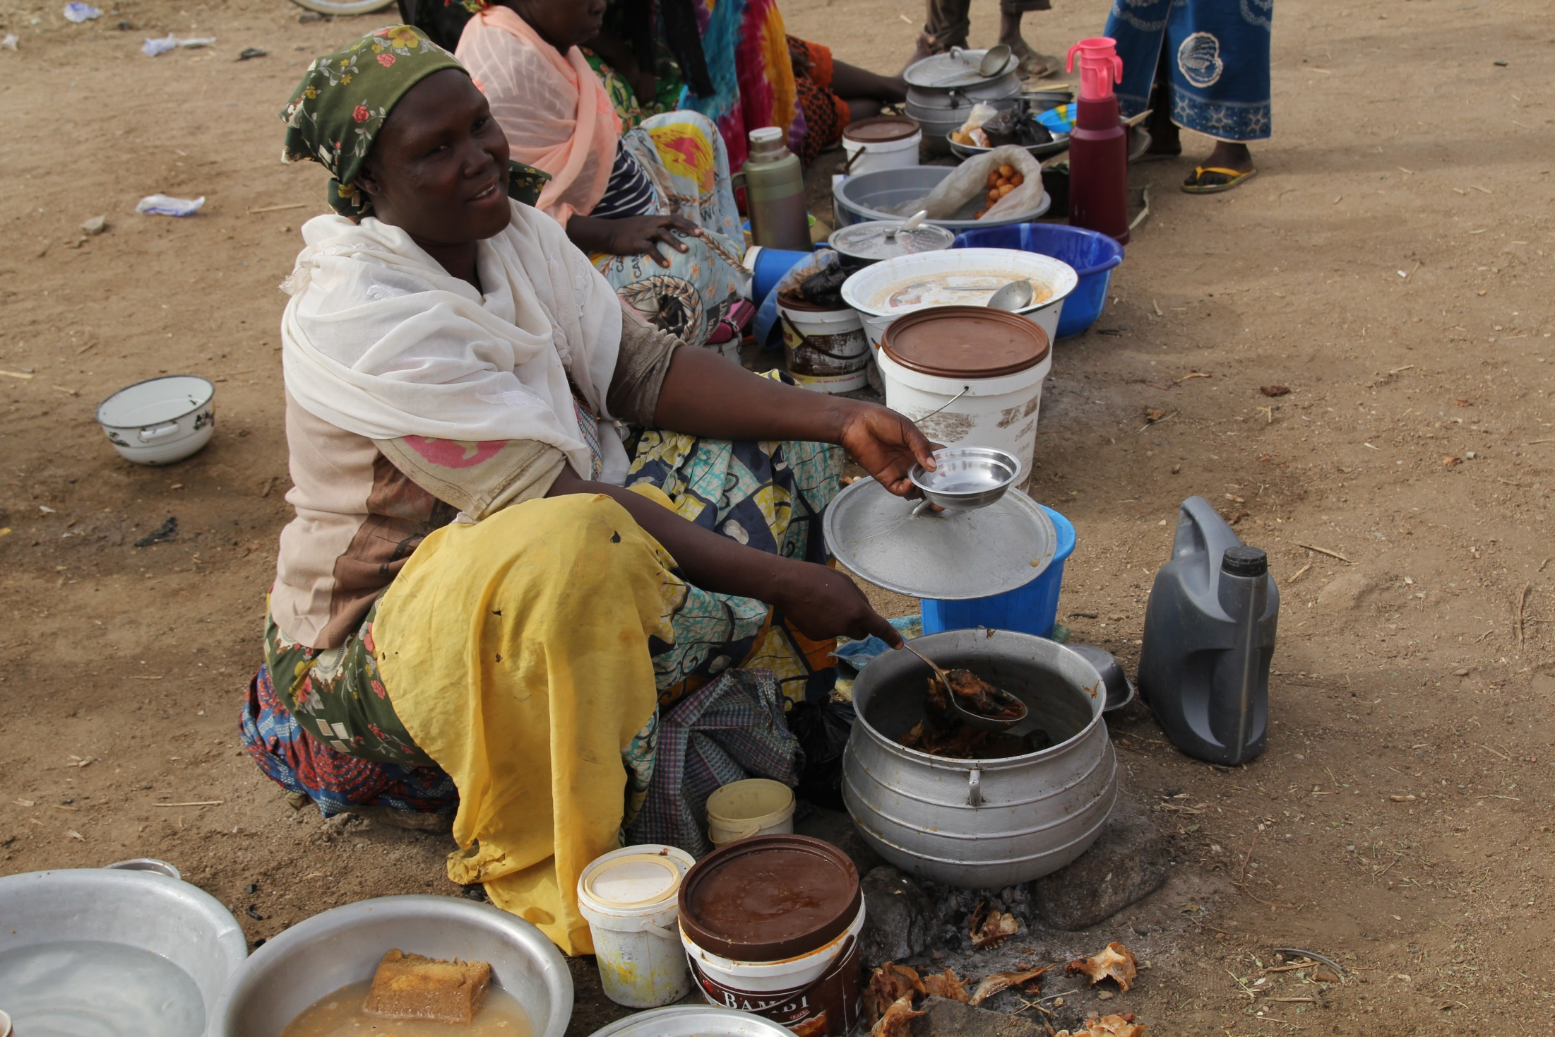
Notes:
Ja tässä keittoa myydään torilla. Keitto meni kuin kuumille kiville – varsinkin miehet, jolla sattui olemaan krapulapäivä kävivät soppaostoksilla.

Slide 22
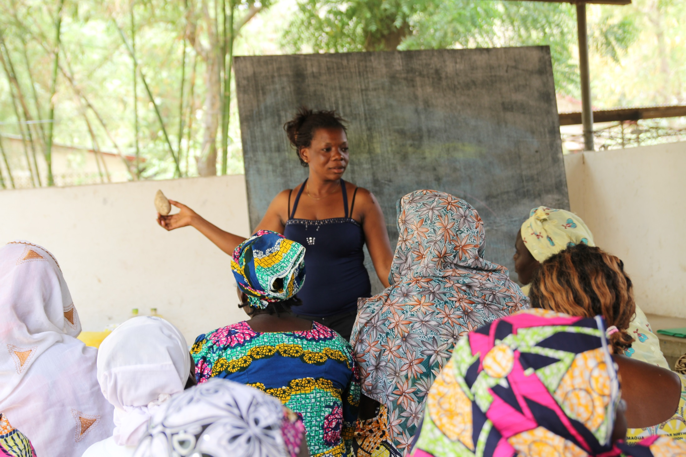
Notes:
Paikalliset kotitalousneuvojat opettamassa elintarvikkeiden monipuolista käyttöä.

Slide 23
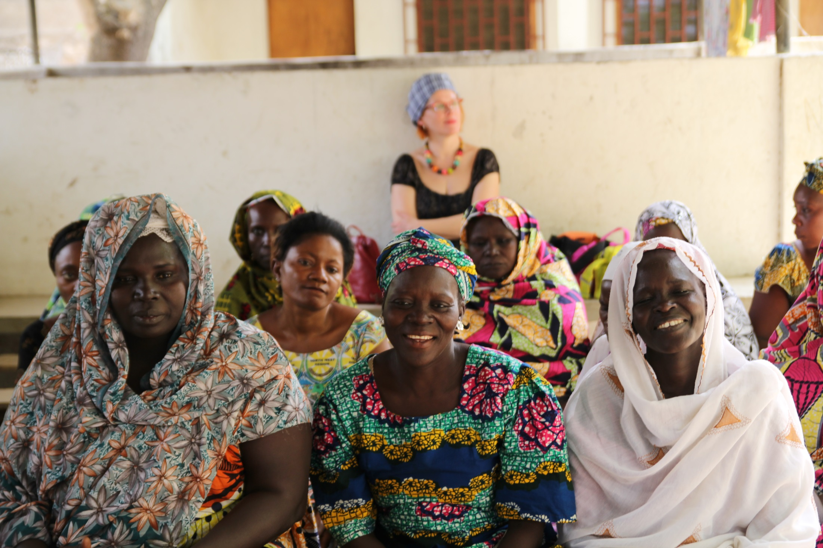
Notes:
Naiset ottamassa oppia.

Slide 24
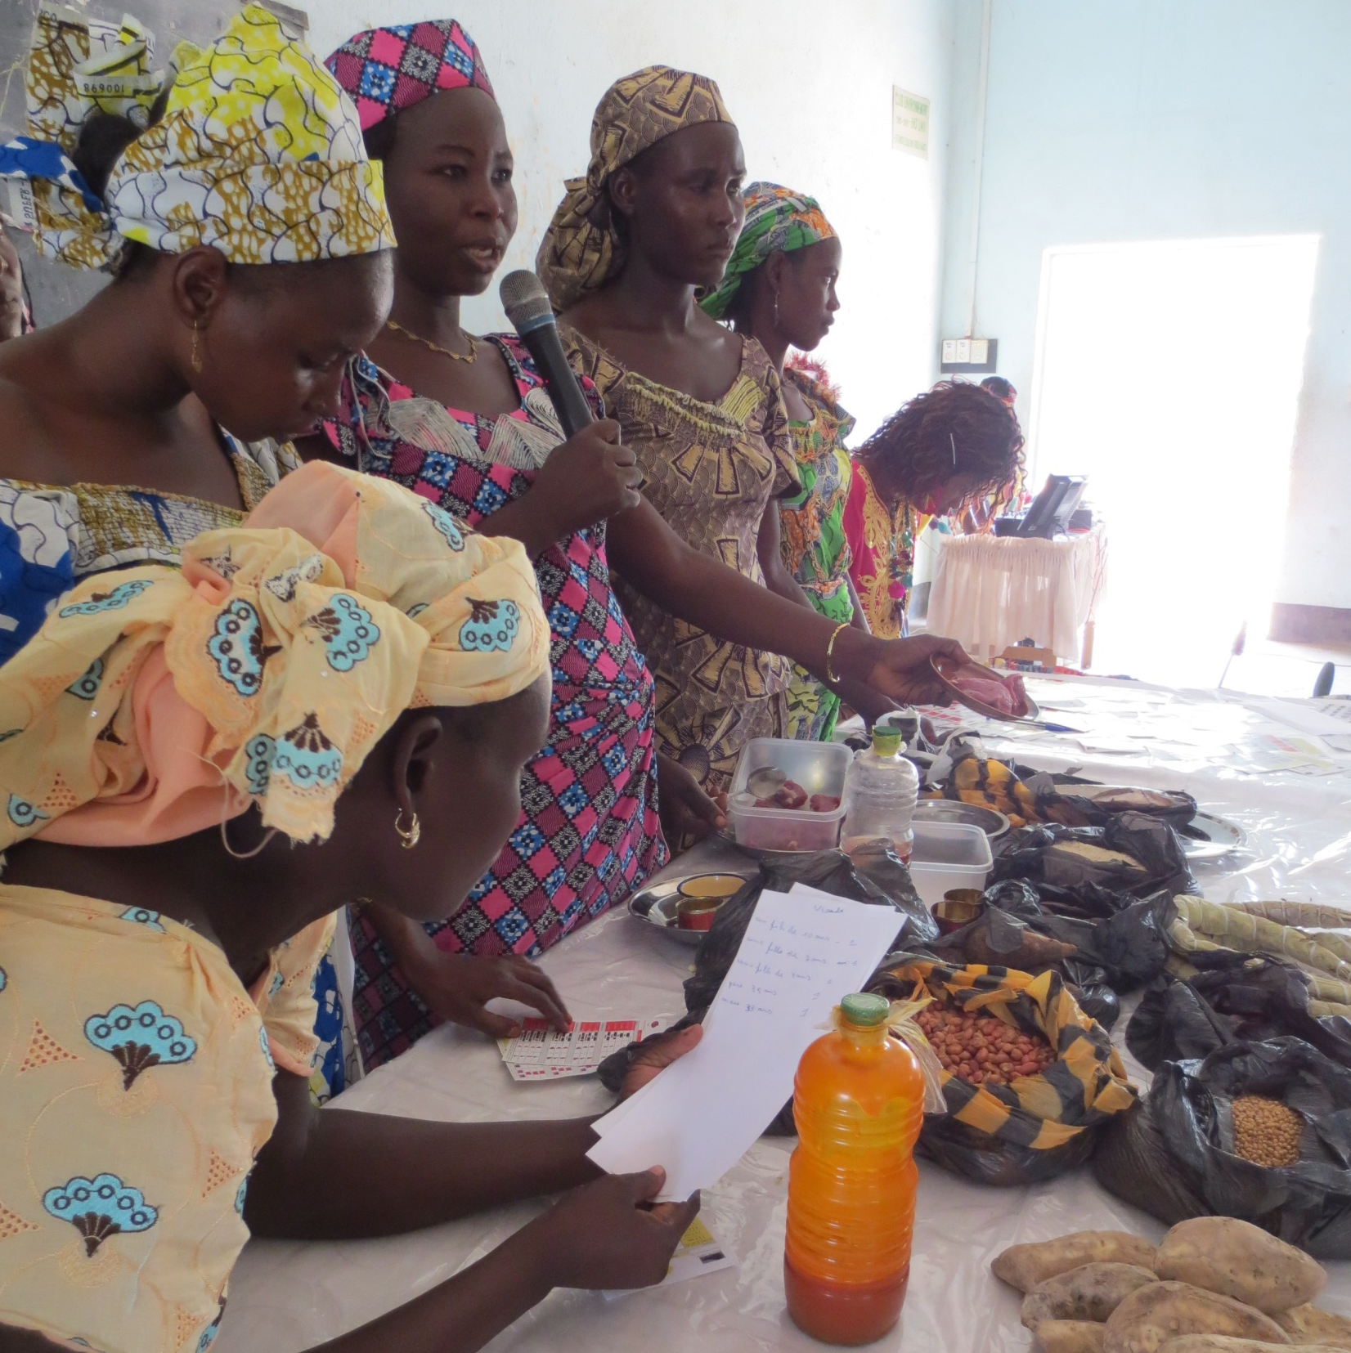
Notes:
Naisryhmän naiset muodostamassa oikeaoppista ruokaa. Hankkeessa on tehty ”pelikortteja” jotka ohjaavat oikeiden raaka-aineiden valintaan sekä oikeisiin annoskokoihin. Korttien avulla opitaan muodostamaan tasapainoinen ja monipuolinen ateria.

Slide 25
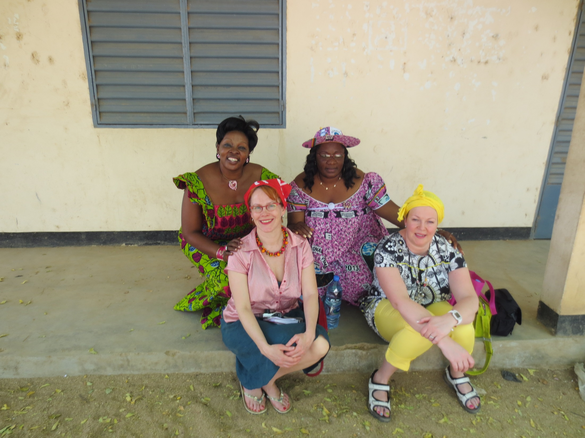
Notes:
Seminaaria odotellessa, vilvoiteltiin ulkona. Lämmintä ulkonakin reilut 40 astetta.

Slide 26
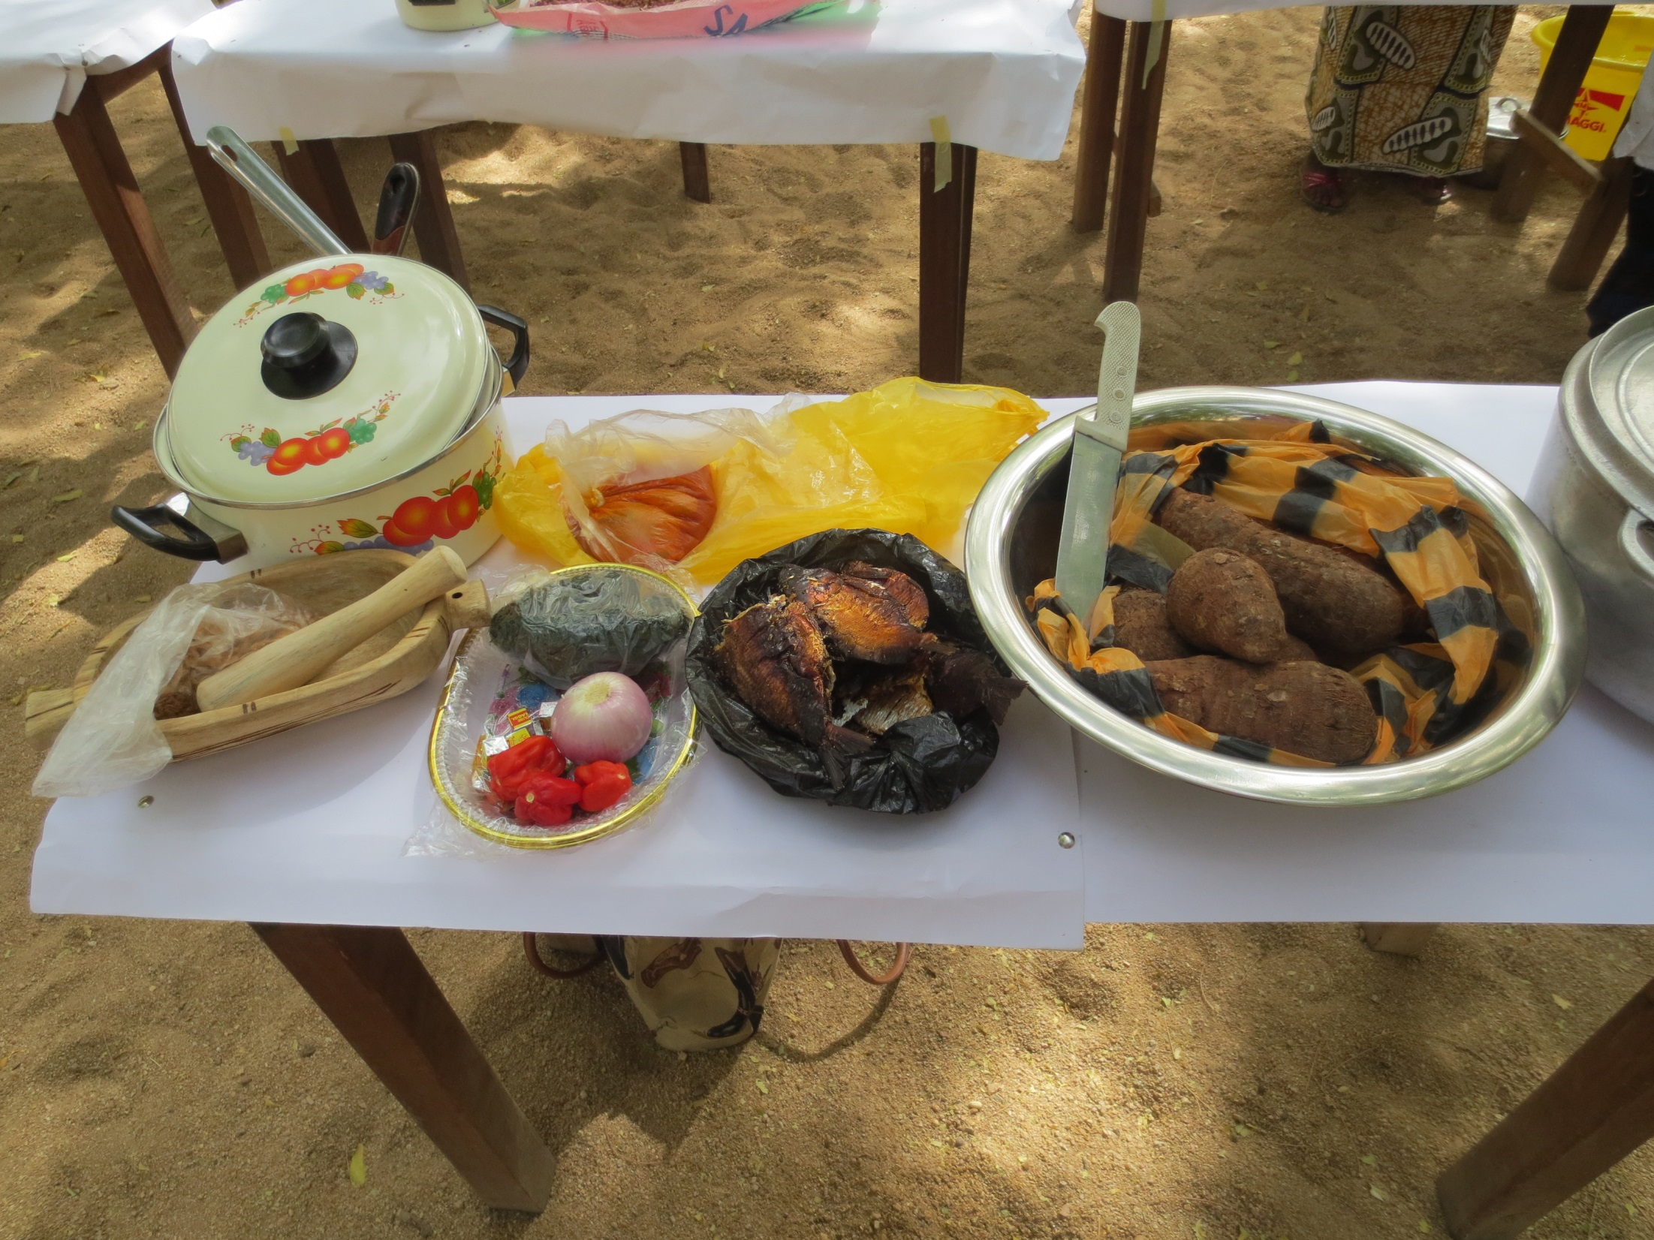
Notes:
Resepti- ja kokkauskilpailun valmisteluja. Ruoka-aineita tuli käsitellä oikein sekä hygieenisesti. Ruoat valmistettiin pöydillä eikä maassa.

Slide 27
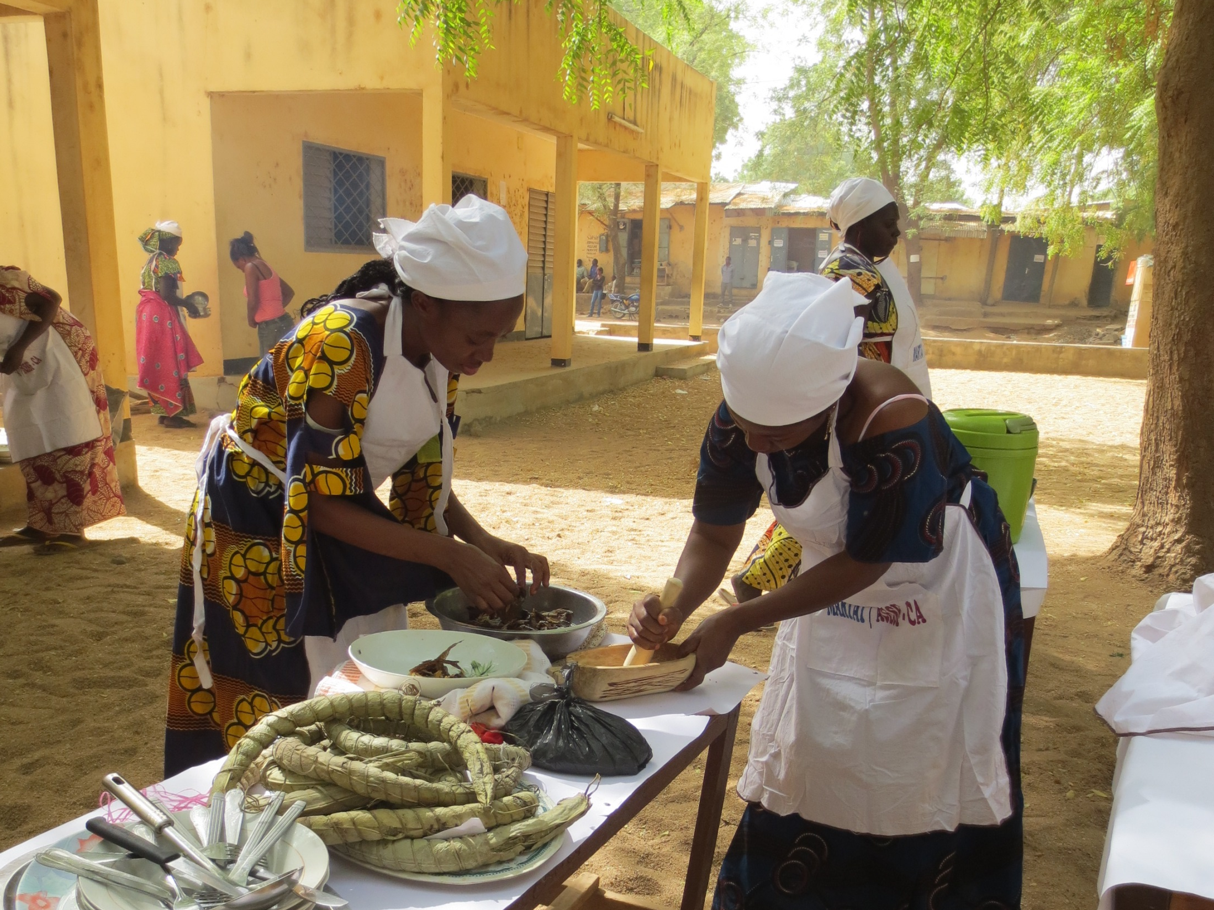
Notes:
Tässä naiset tekevät esivalmisteluja.

Slide 28
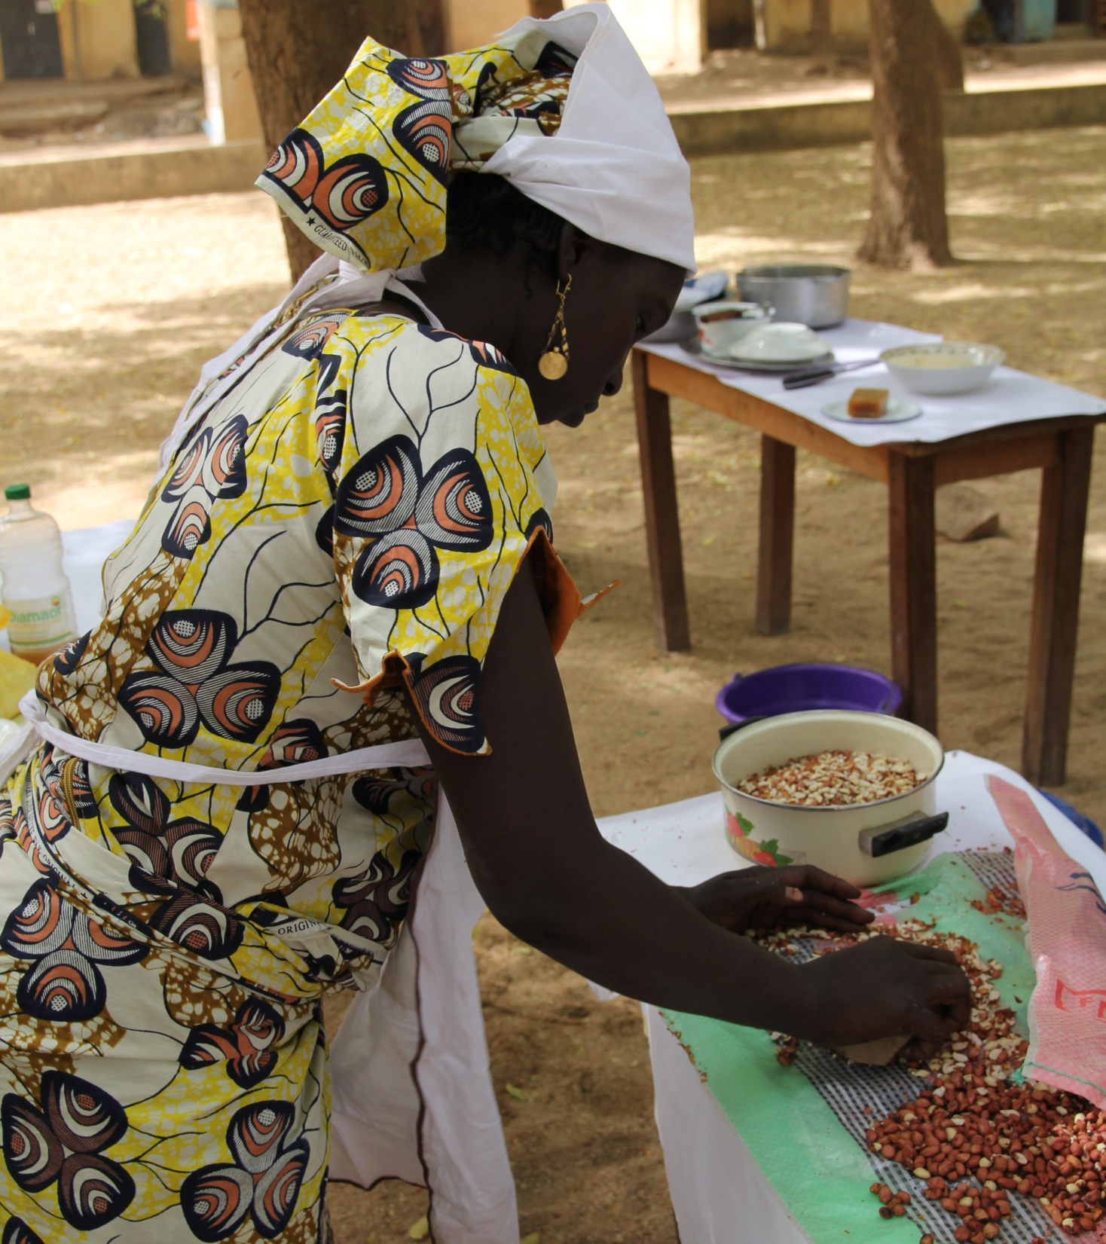
Notes:
Maapähkinöiden jauhamista.

Slide 29
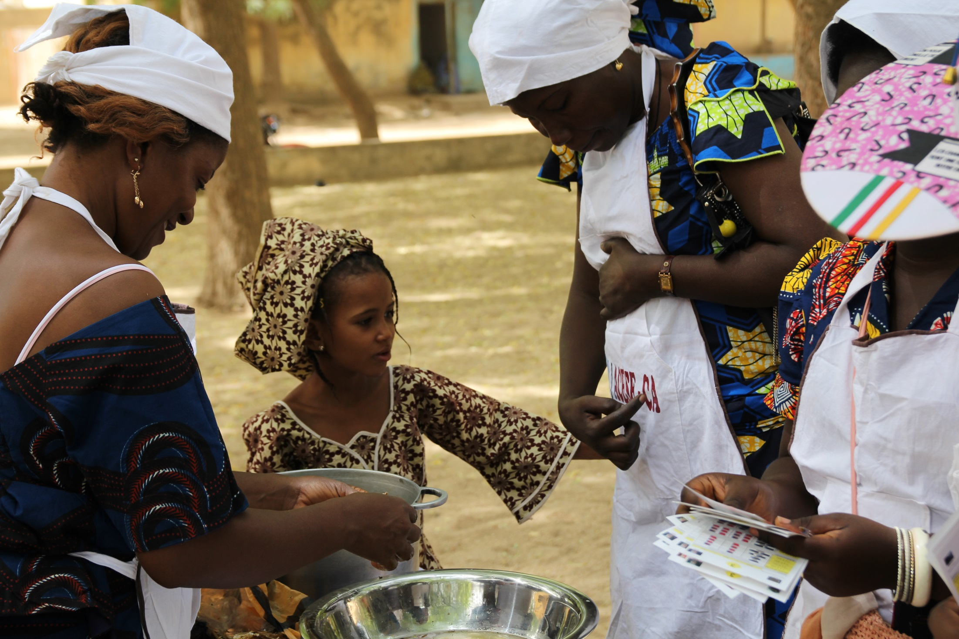
Notes:
Äidit ja lapset ruoanvalmistuksessa.

Slide 30
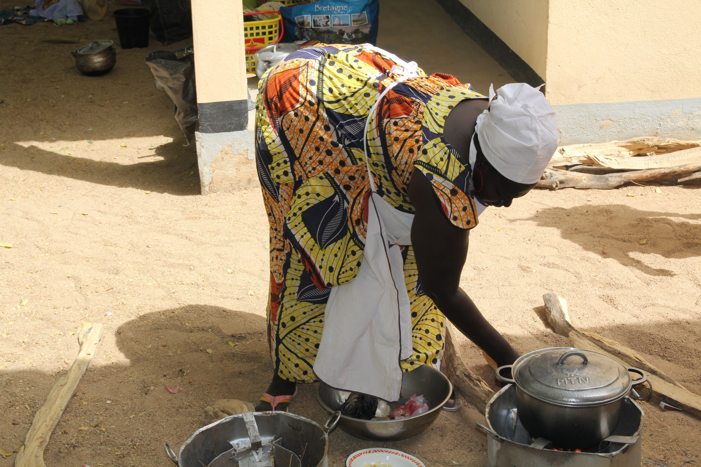
Notes:
Kilpailijat toivat mukanaan hiilipadat, joissa ruoat valmistettiin.

Slide 31
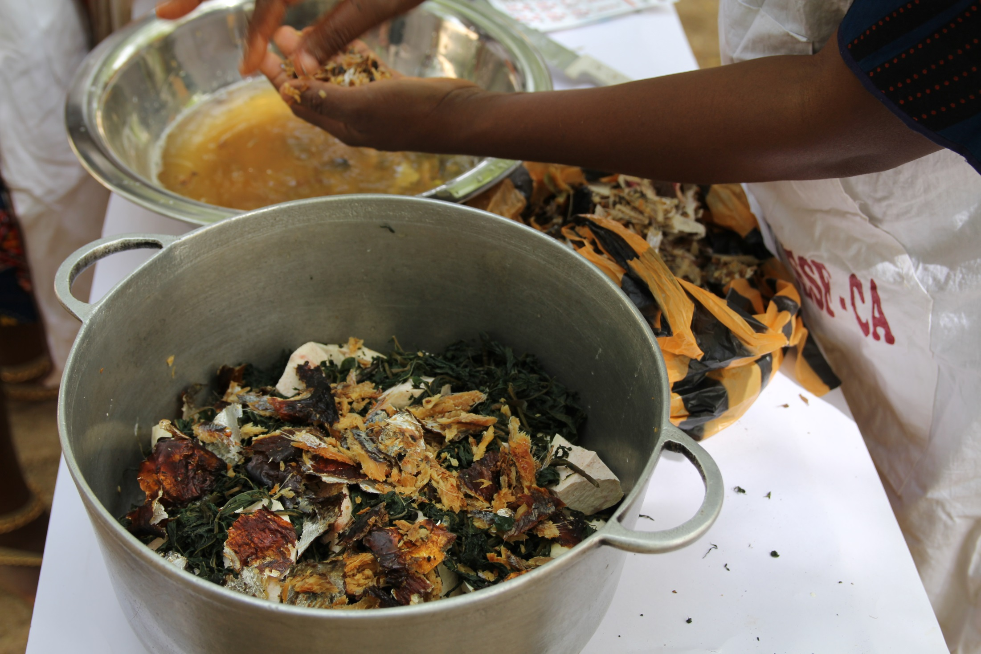
Notes:
Savukalakastikkeen valmistus.
(ohje löytyy Kattilamatka Kameruniin ruokaohje vihkosesta)

Slide 32
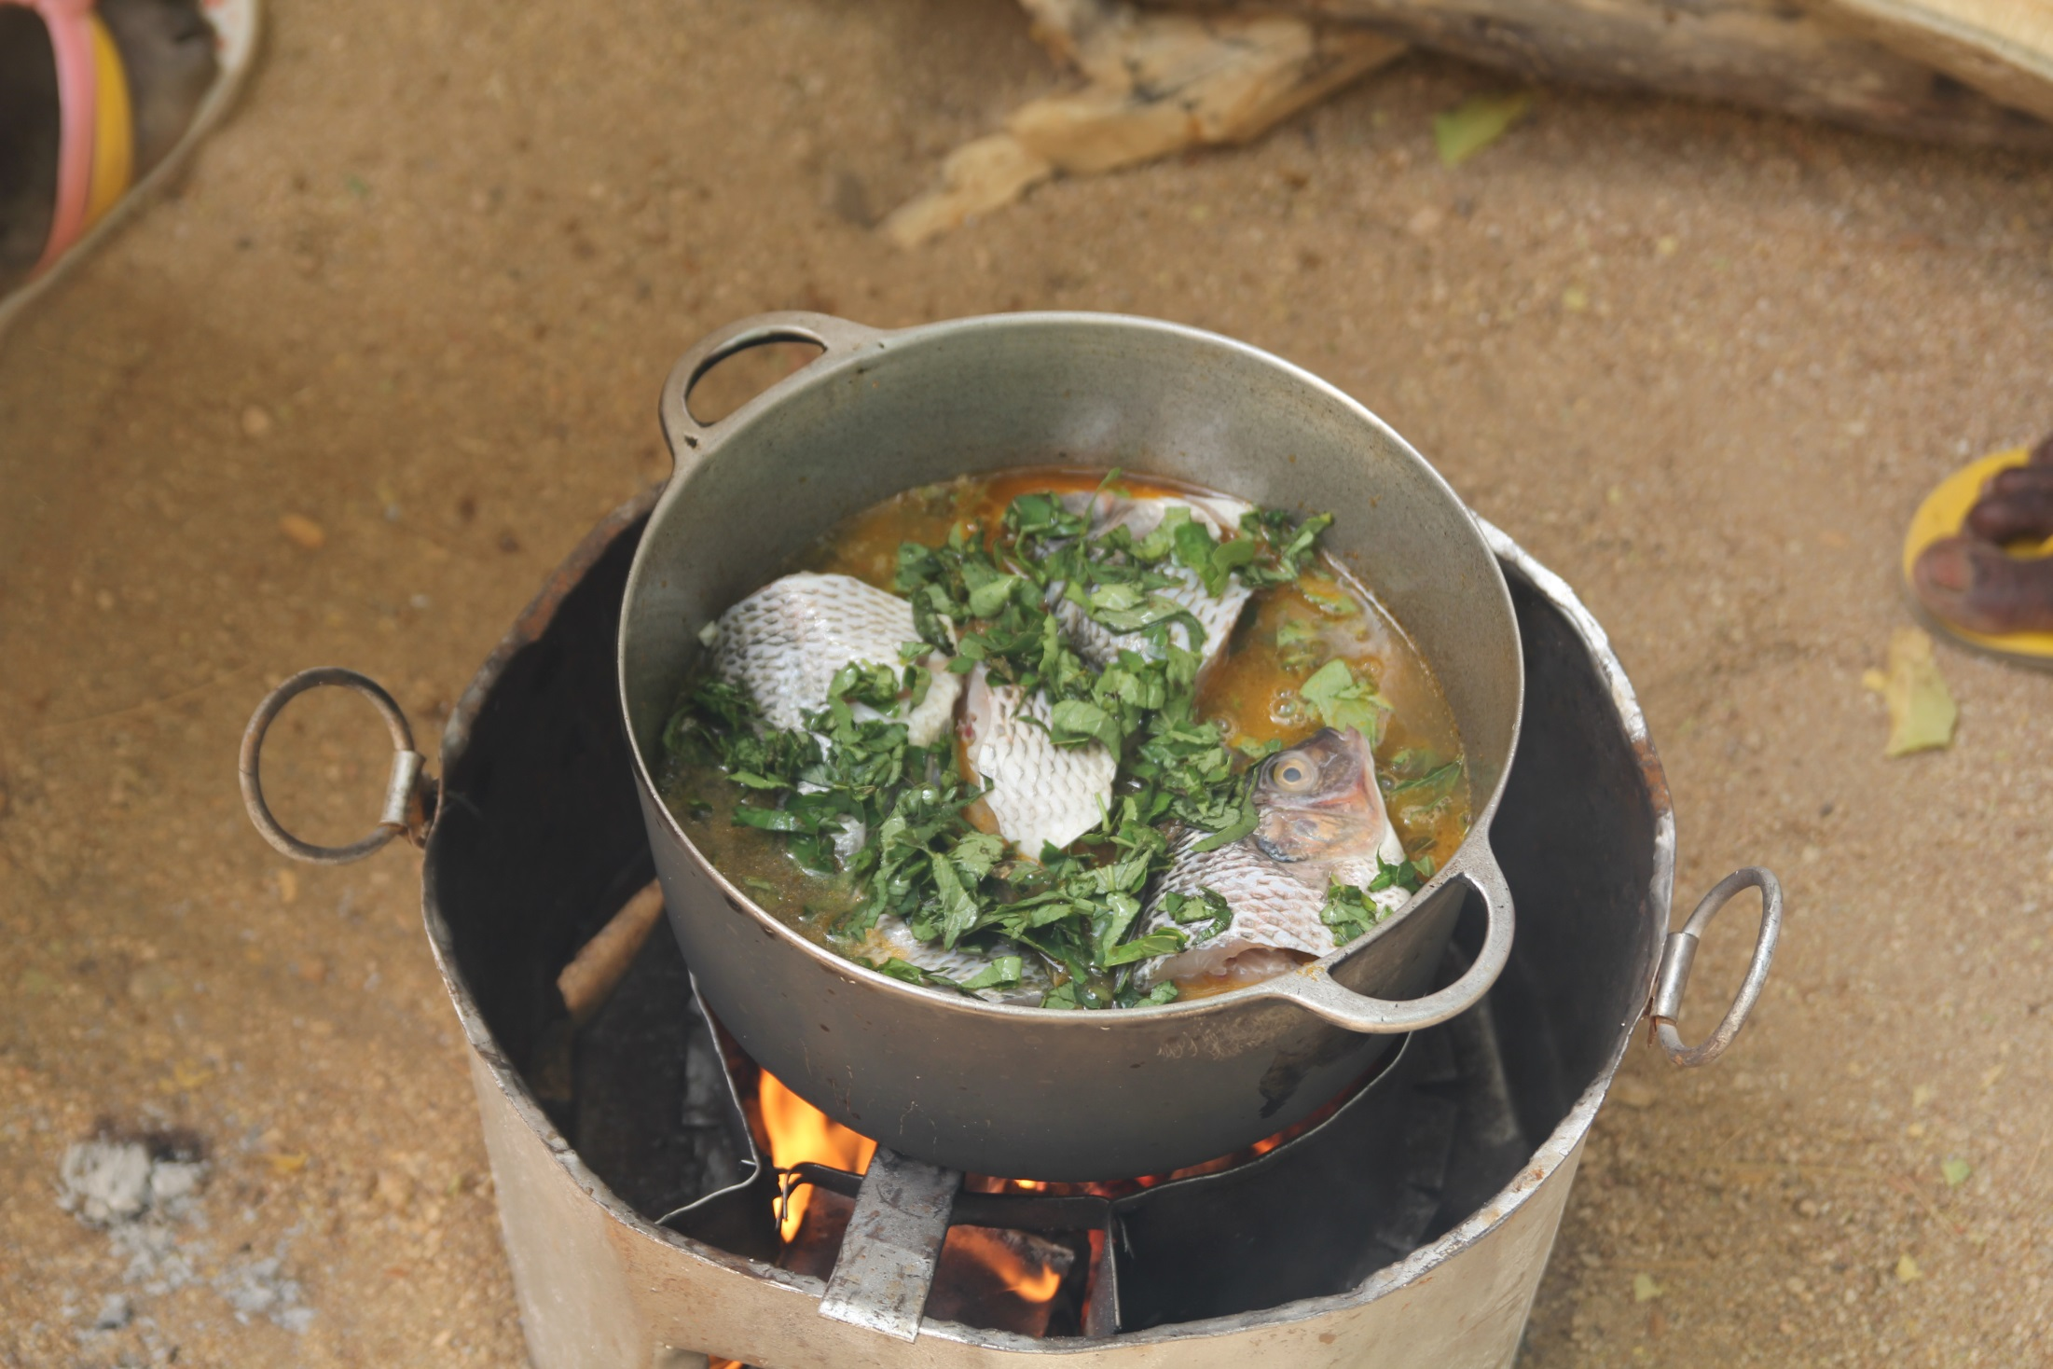
Notes:
Pinaattikala.
(ohje löytyy Kattilamatka Kameruniin ruokaohje vihkosesta)

Slide 33
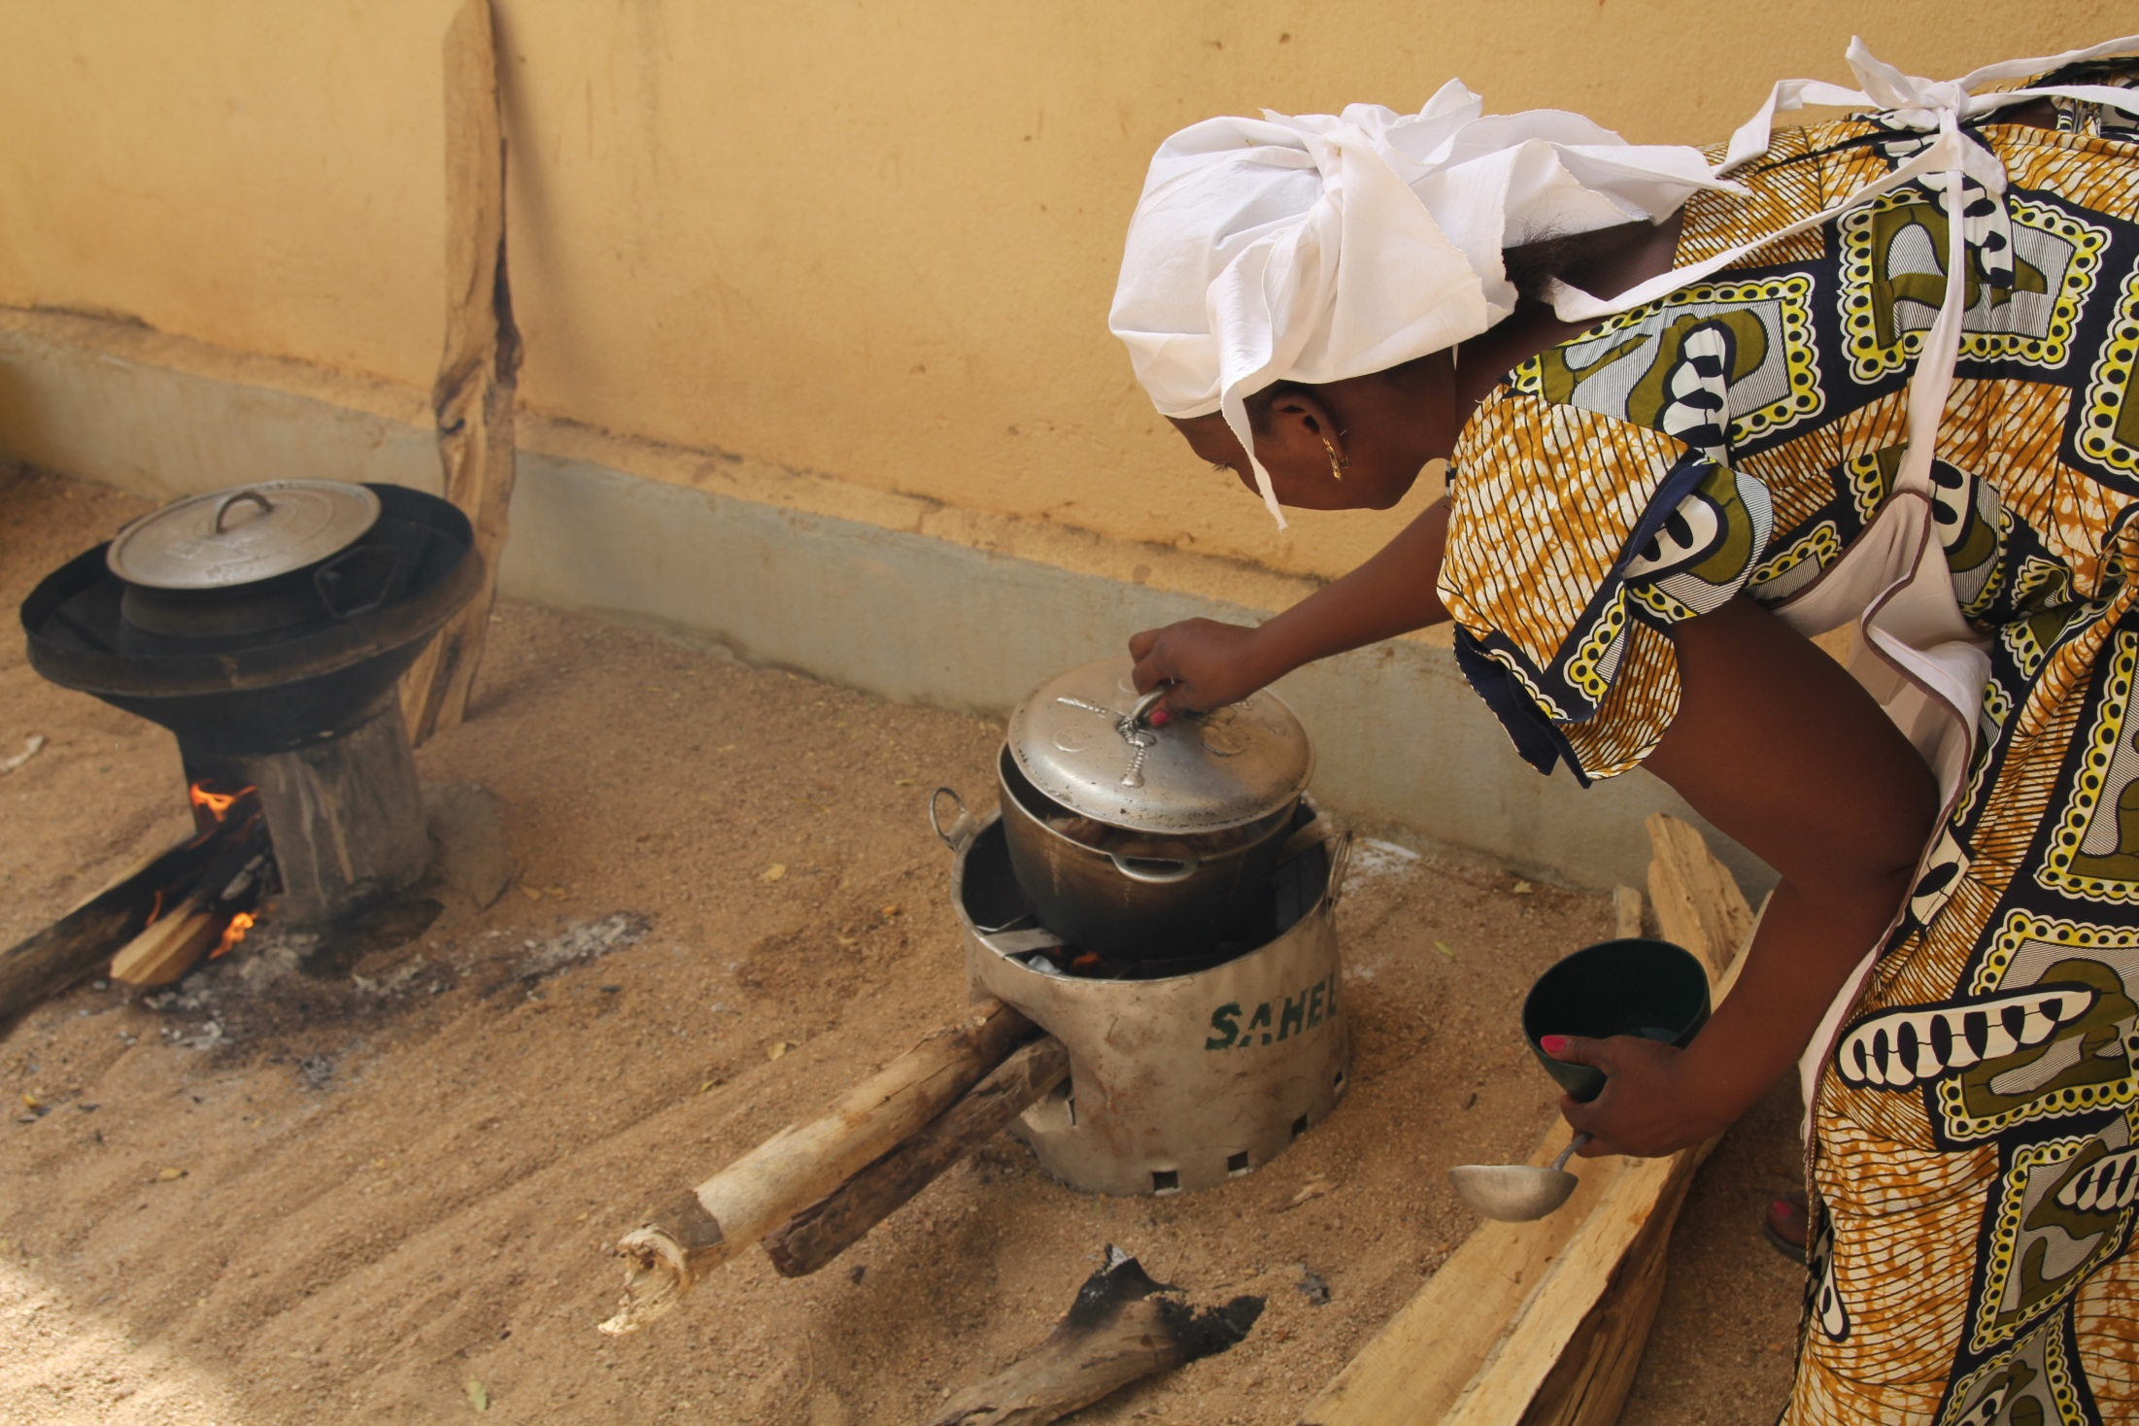
Notes:
Tulisilla hiilillä. Ja patalappuja ei tarvita!

Slide 34
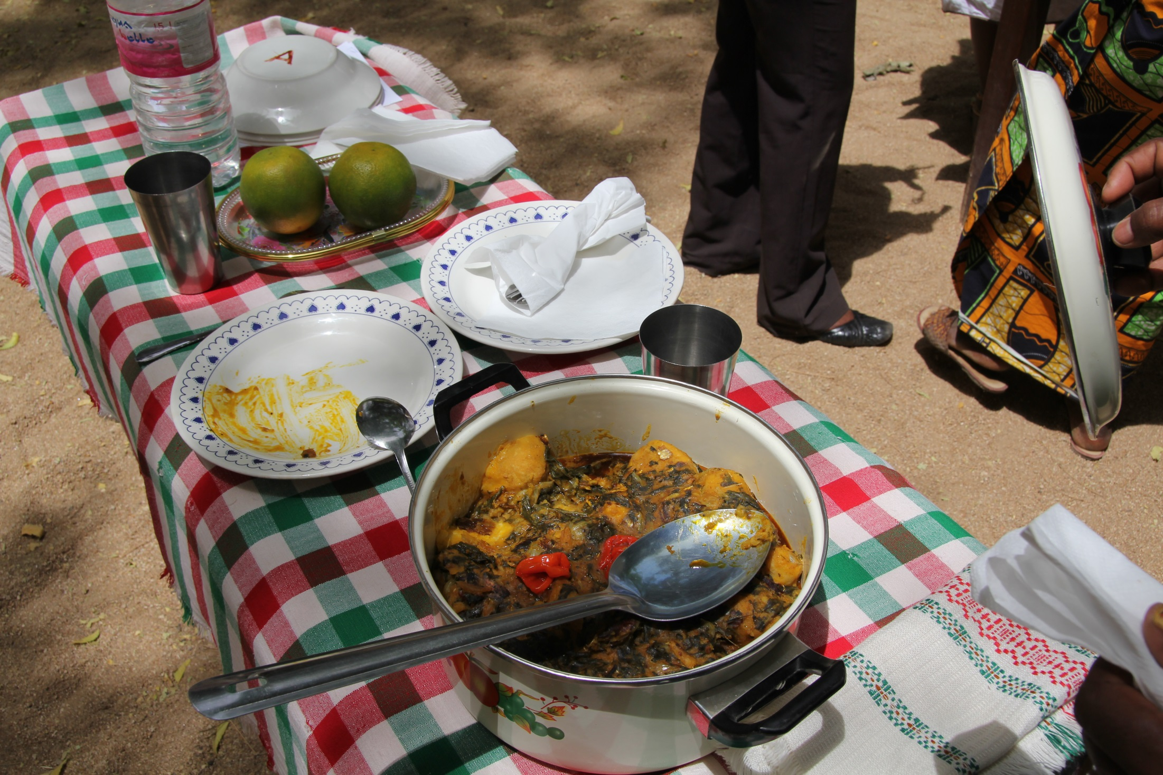
Notes:
Kanapata
(ohje löytyy Kattilamatka Kameruniin ruokaohje vihkosesta)

Slide 35
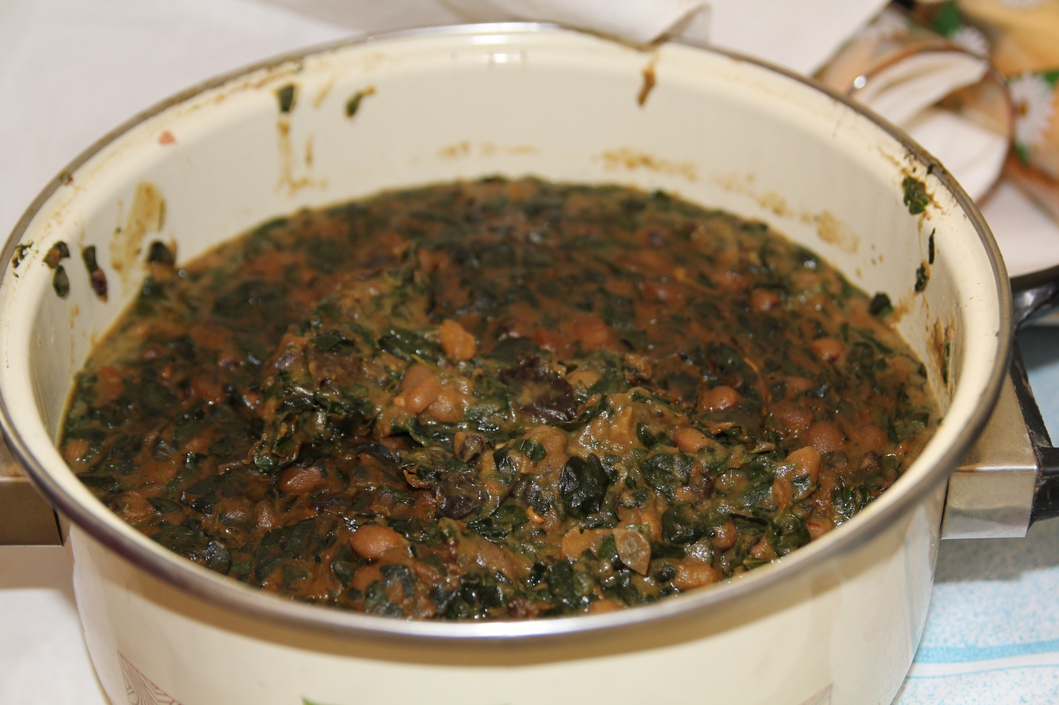
Notes:
Ndole.
(ohje löytyy Kattilamatka Kameruniin ruokaohje vihkosesta)

Slide 36
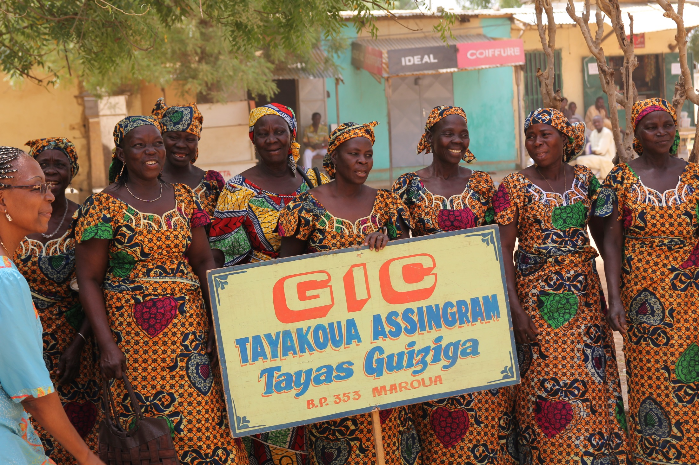
Notes:
Naisryhmä saapui seminaaripaikalle.

Slide 37
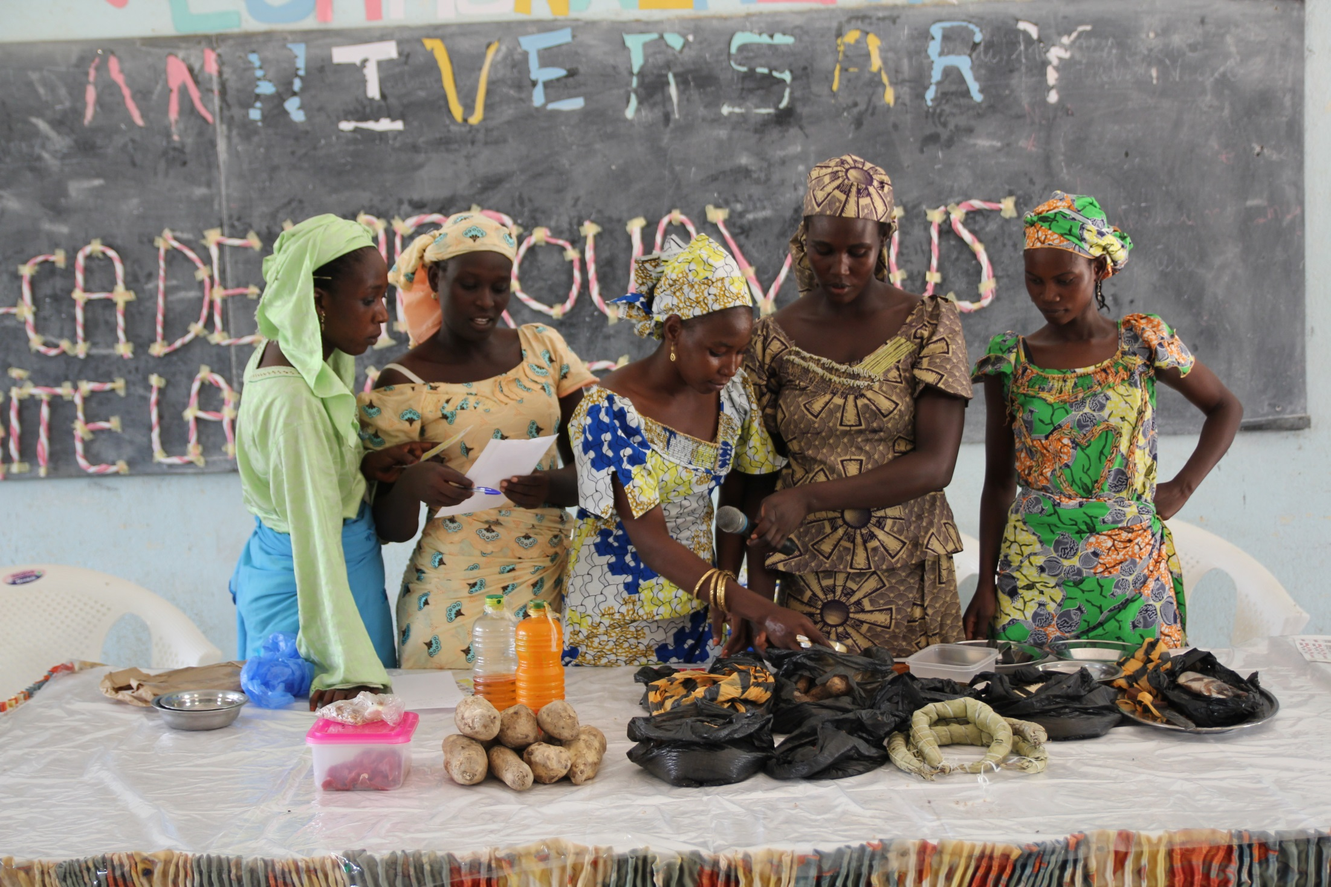
Notes:
Kilpailu – kuinka valitaan ja kootaan monipuolinen ateria perheelle.

Slide 38
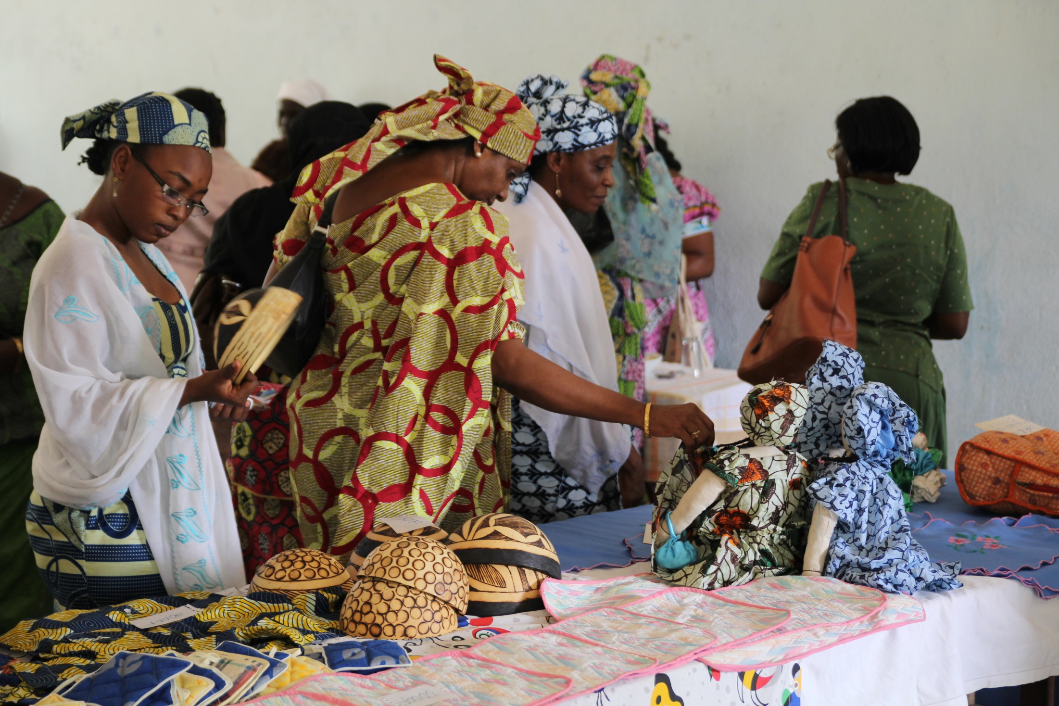

Slide 39
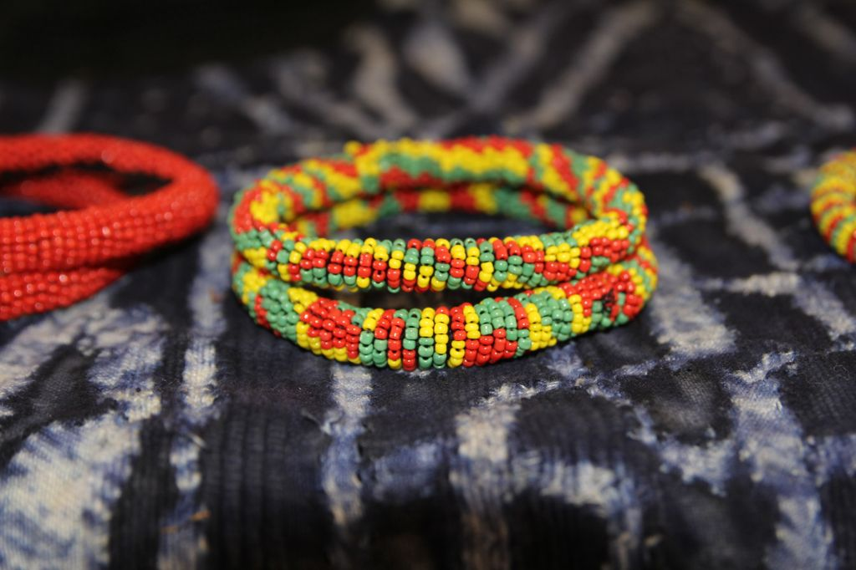
Notes:
Myyjäistuotteita, joita naiset olivat valmistaneet seminaariin.

Slide 41
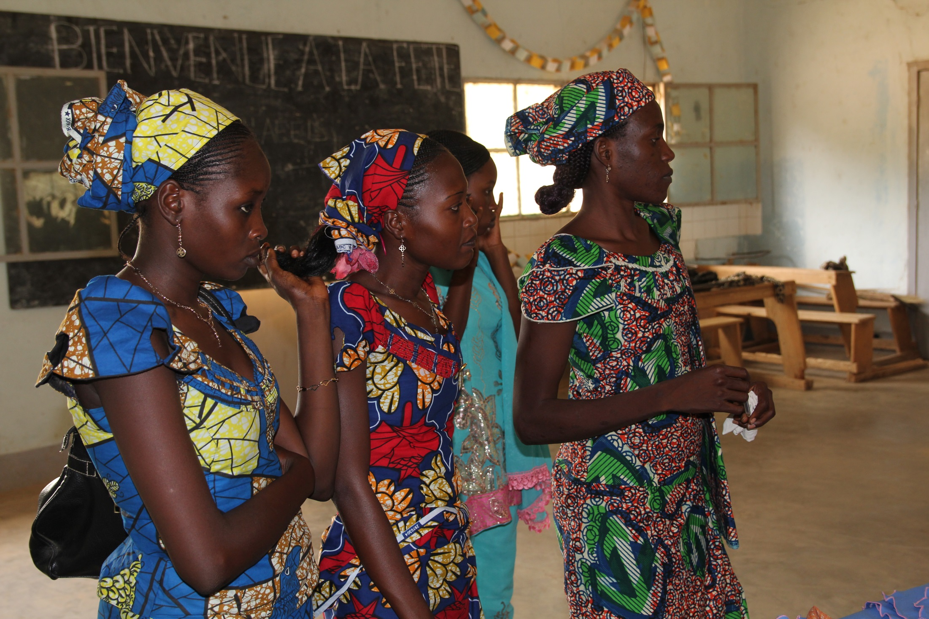
Notes:
Nuoria osallistujia.

Slide 42
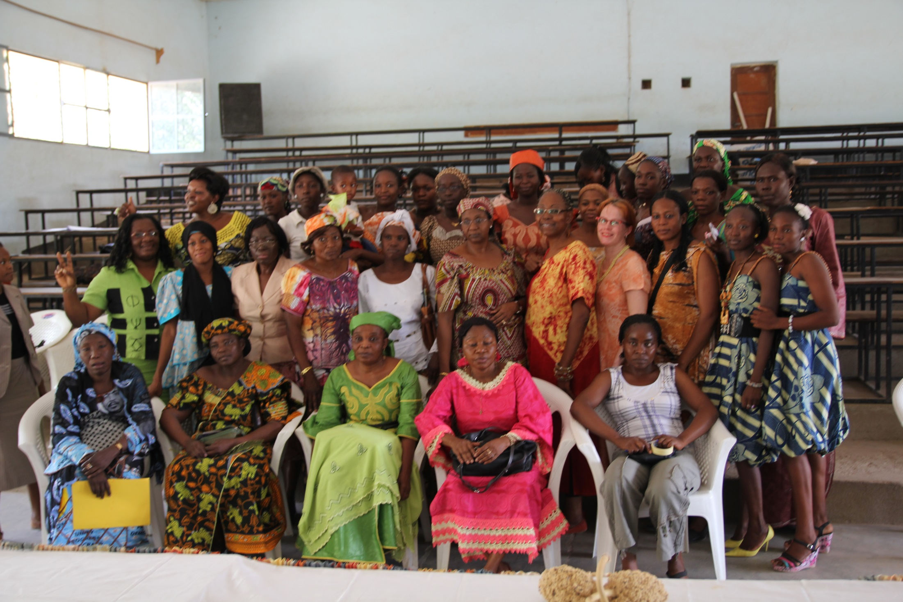
Notes:
Seminaariväkeä.

Slide 43
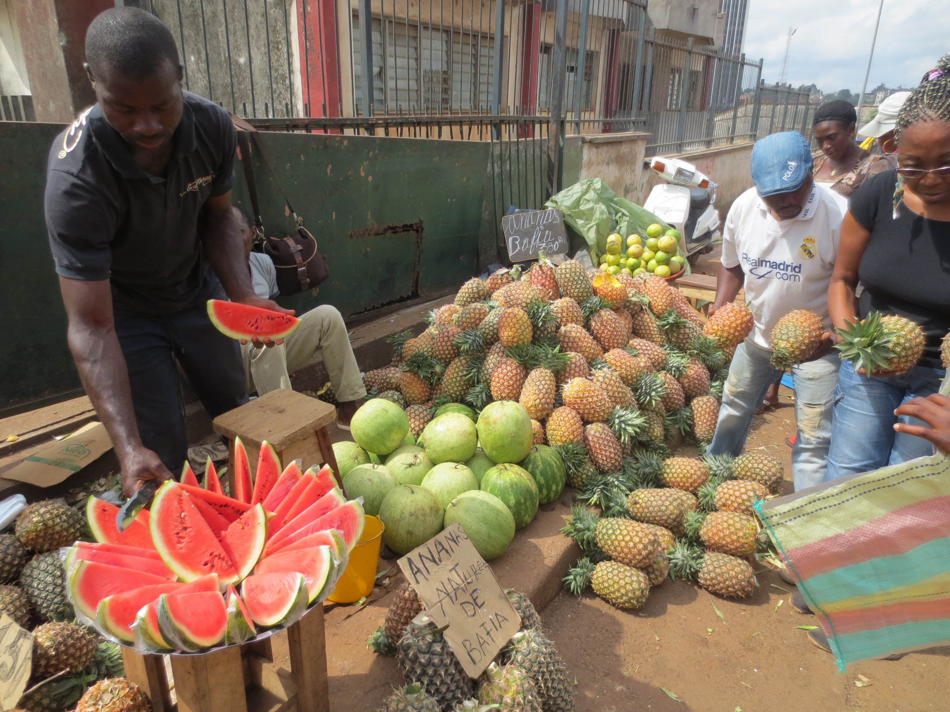
Notes:
Yaoundén torilta. Valikoima on runsas.

Slide 44
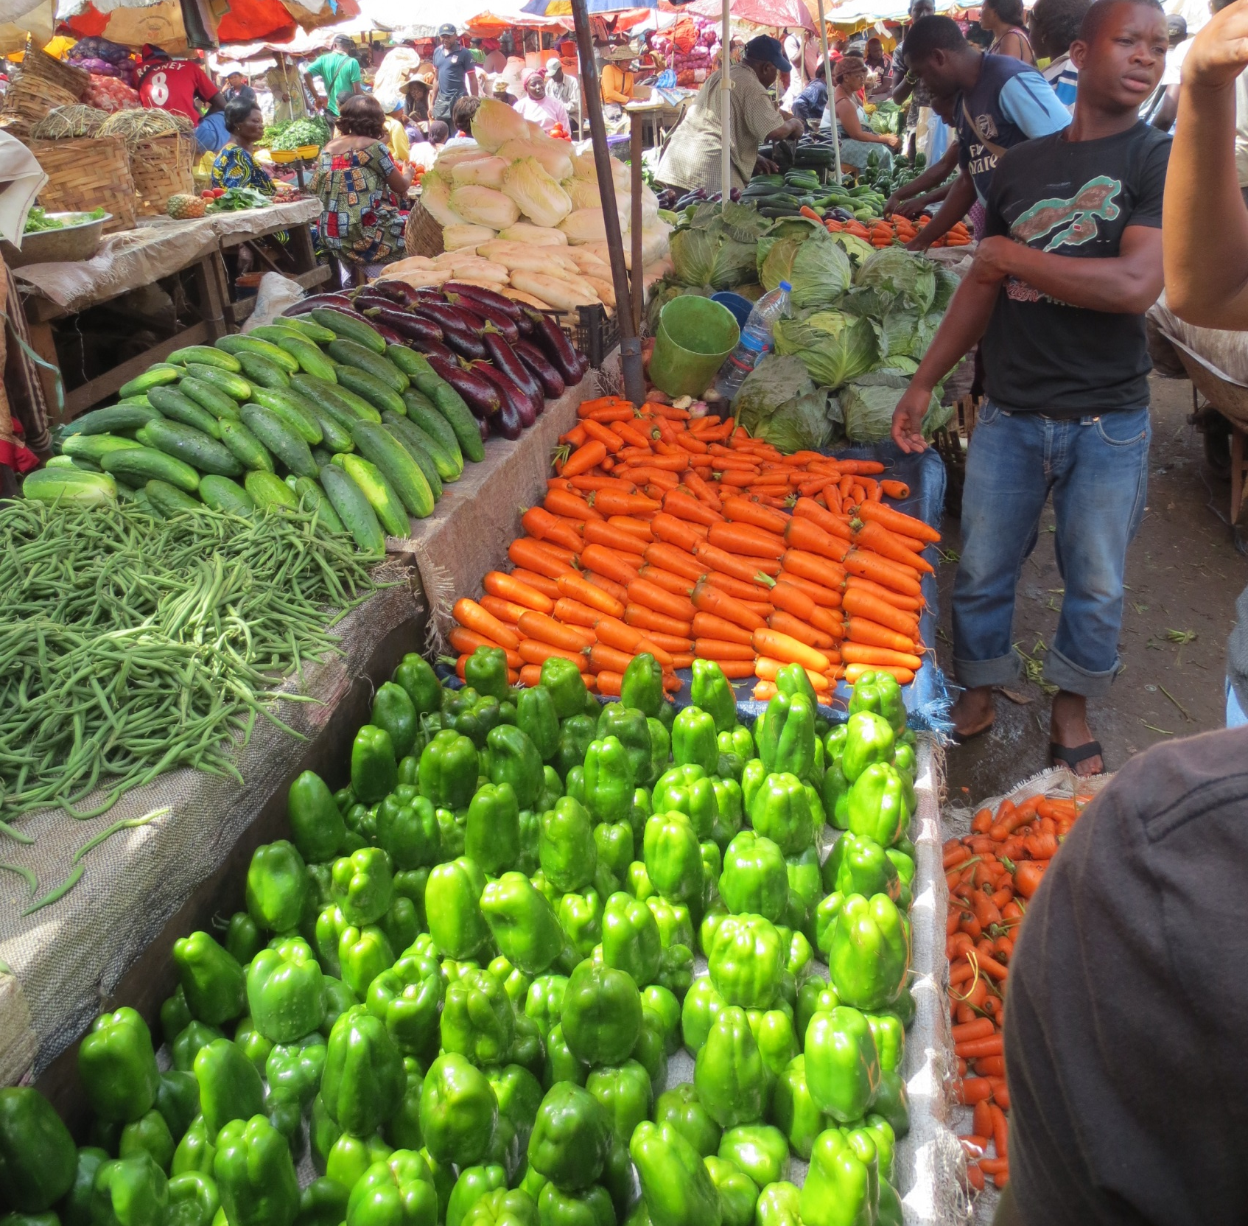
Notes:
Kasviksia on monipuolisesti.

Slide 45
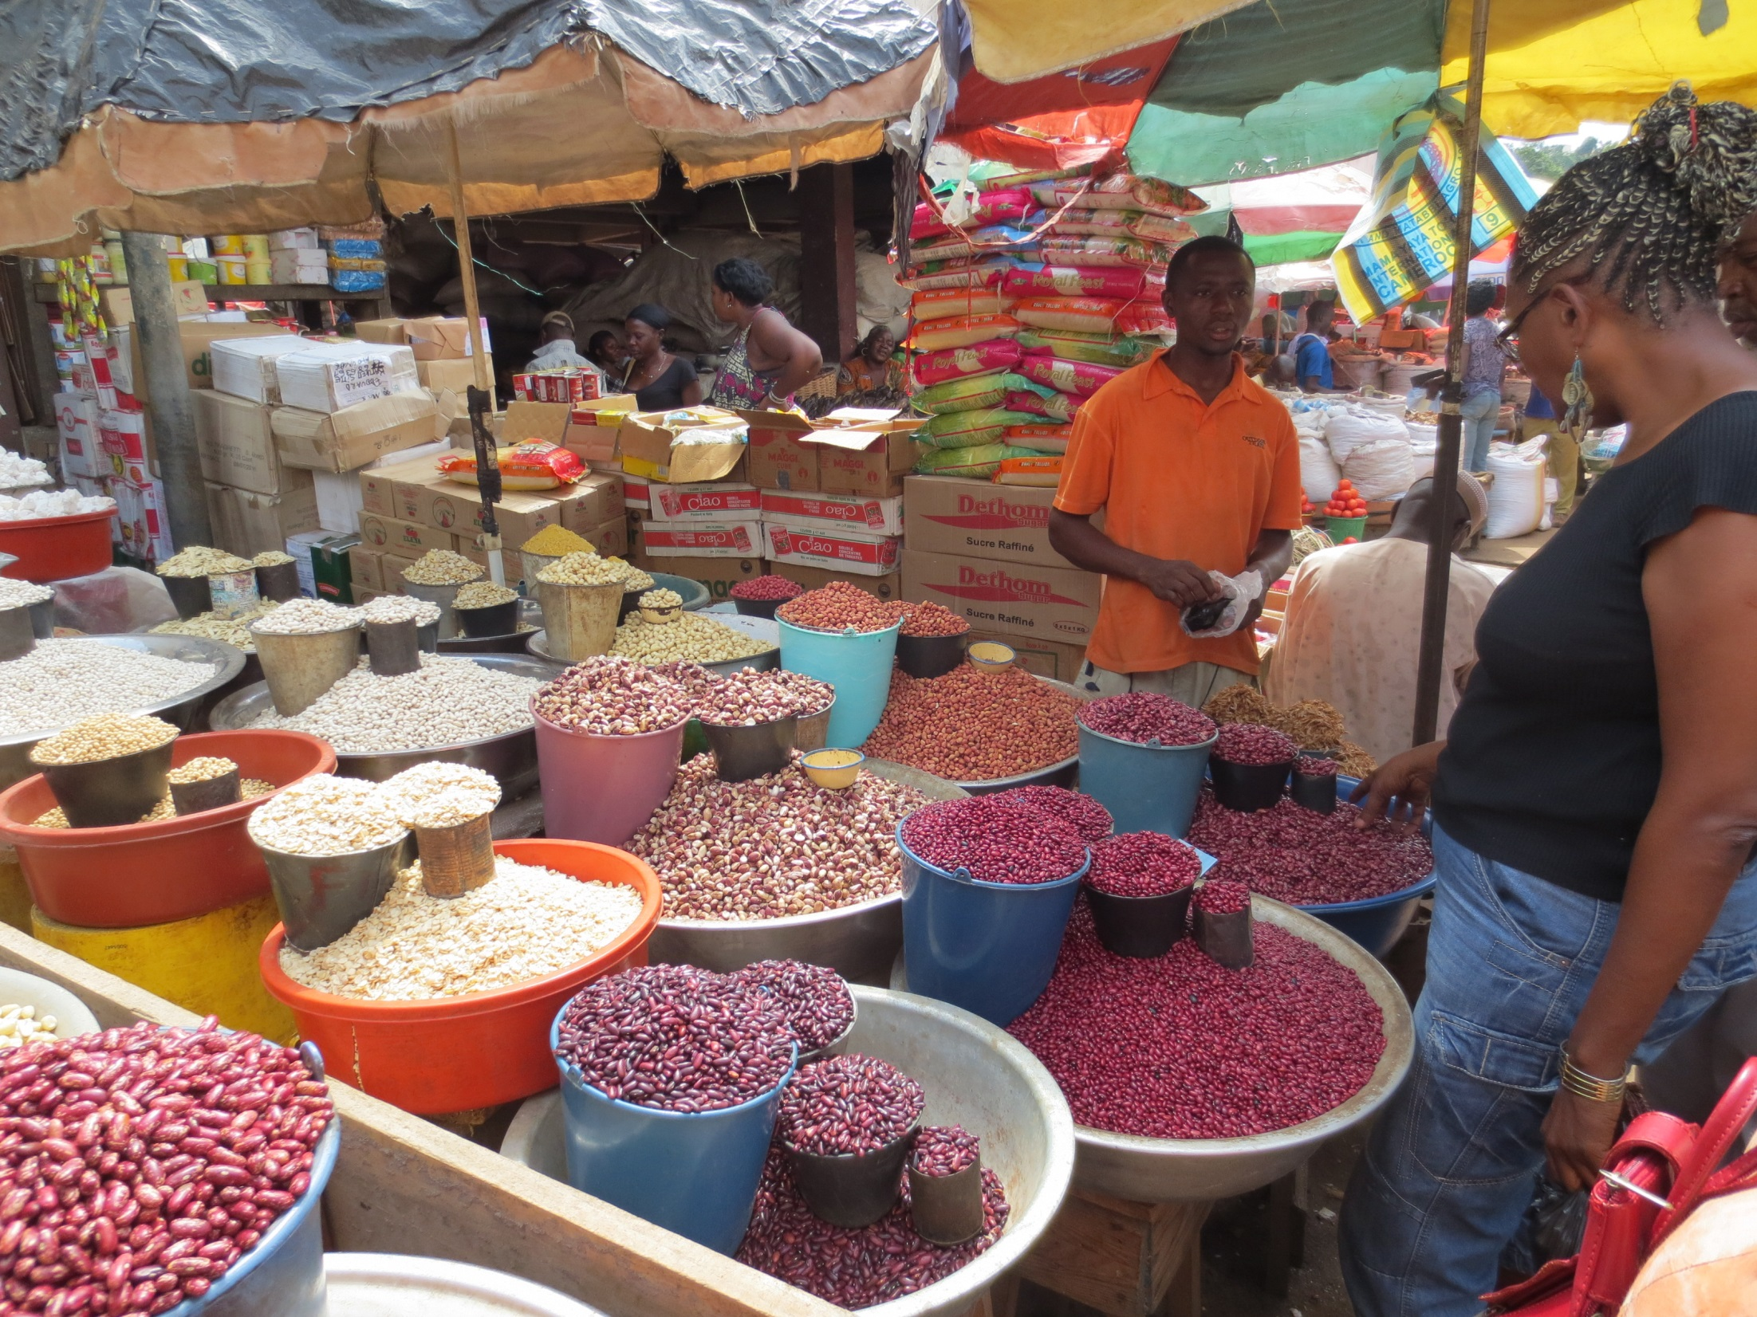
Notes:
Papukauppias.

Slide 46
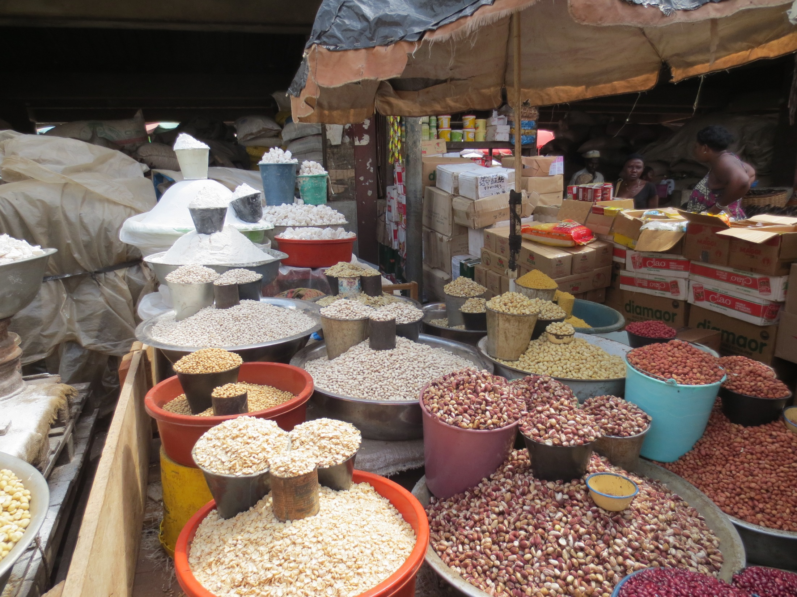
Notes:
Pähkinöitä ja maissia.

Slide 47
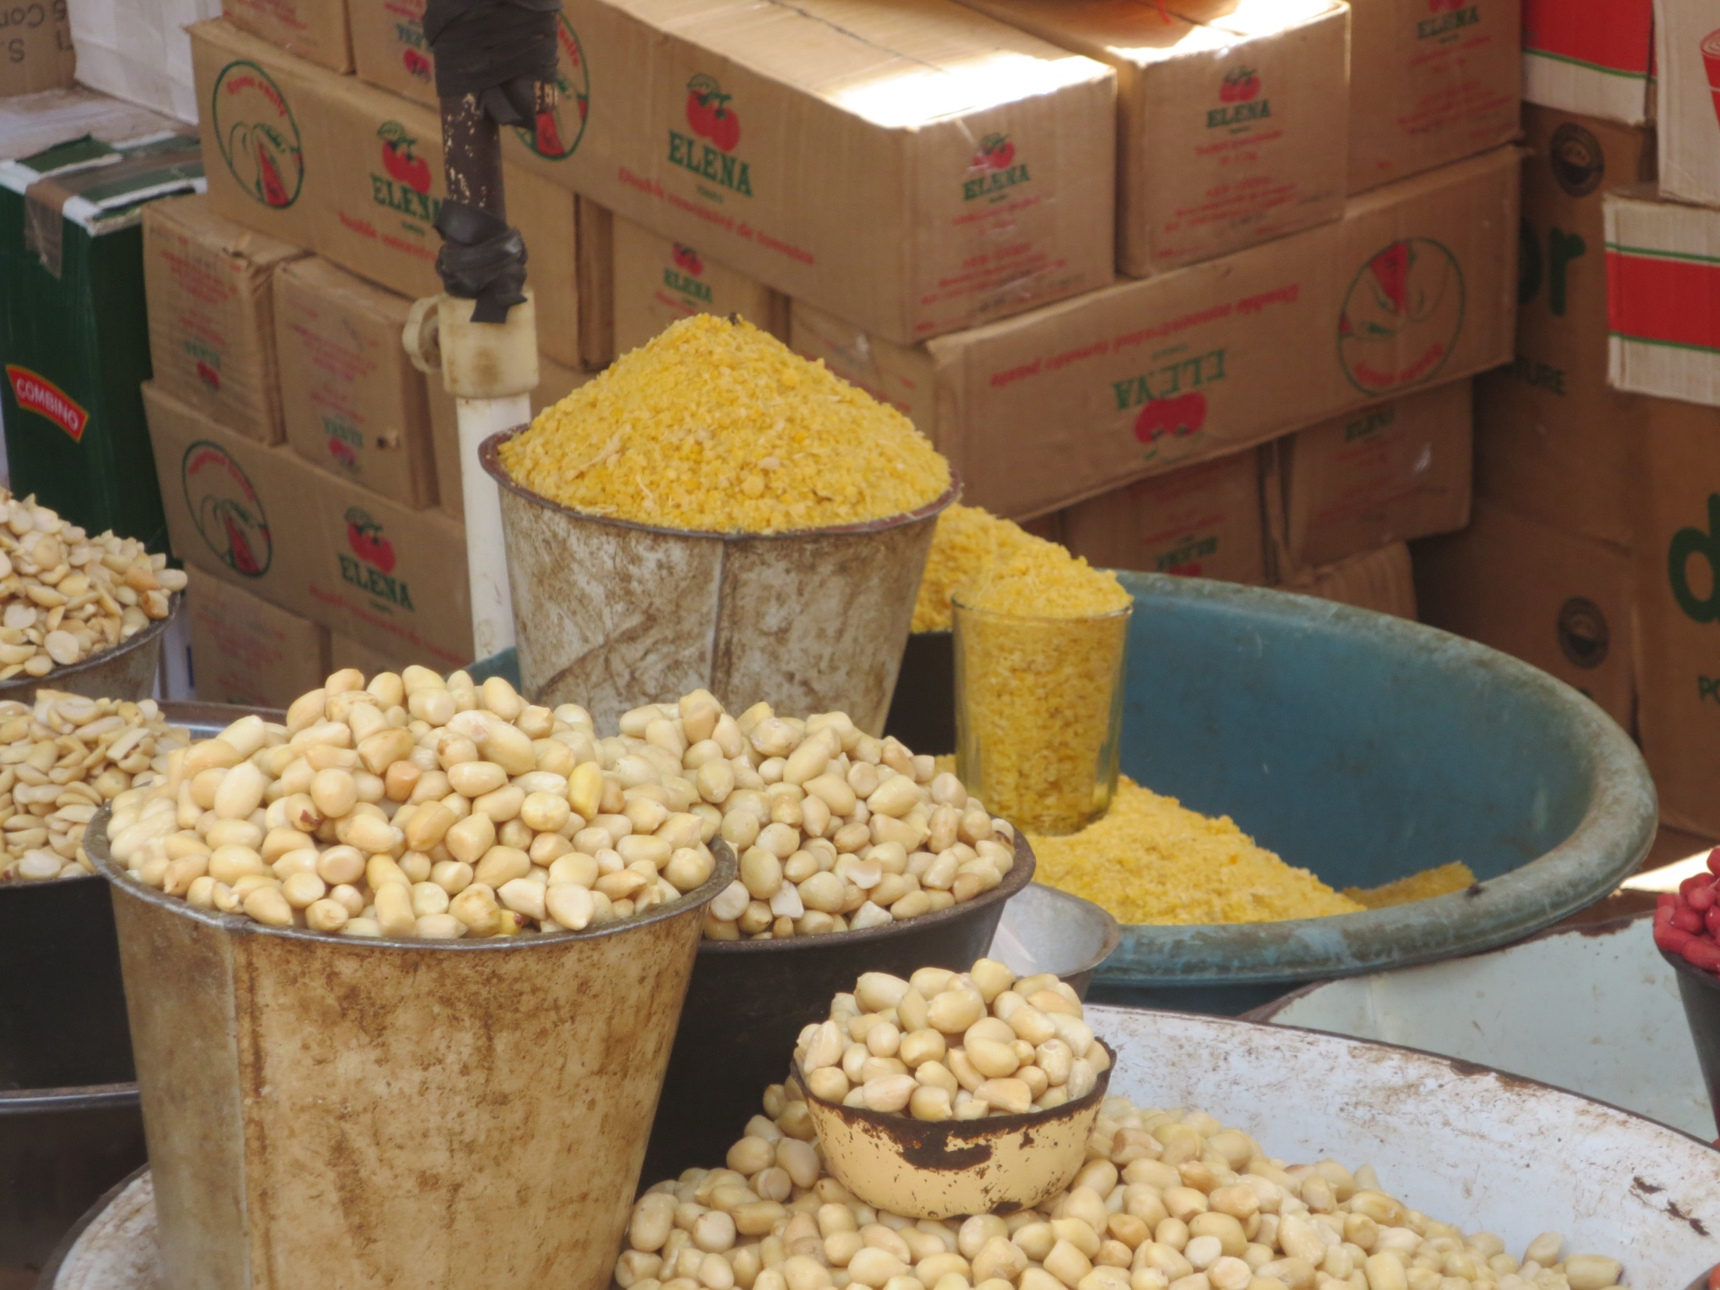
Notes:
Maissia.

Slide 48
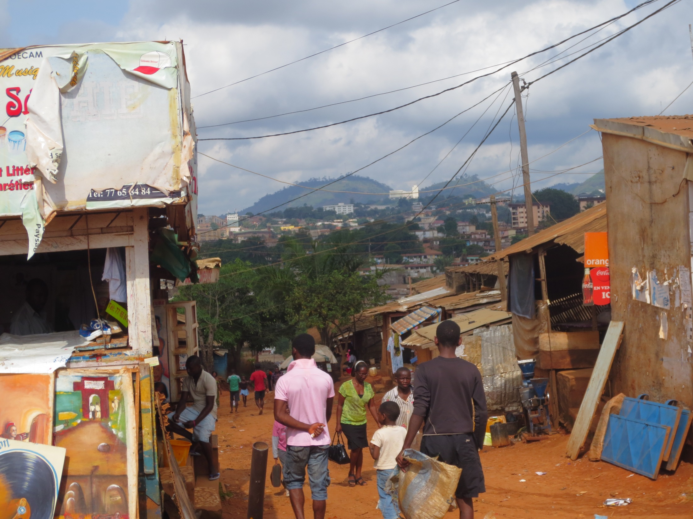
Notes:
Yaoundén kadulta.

Slide 49
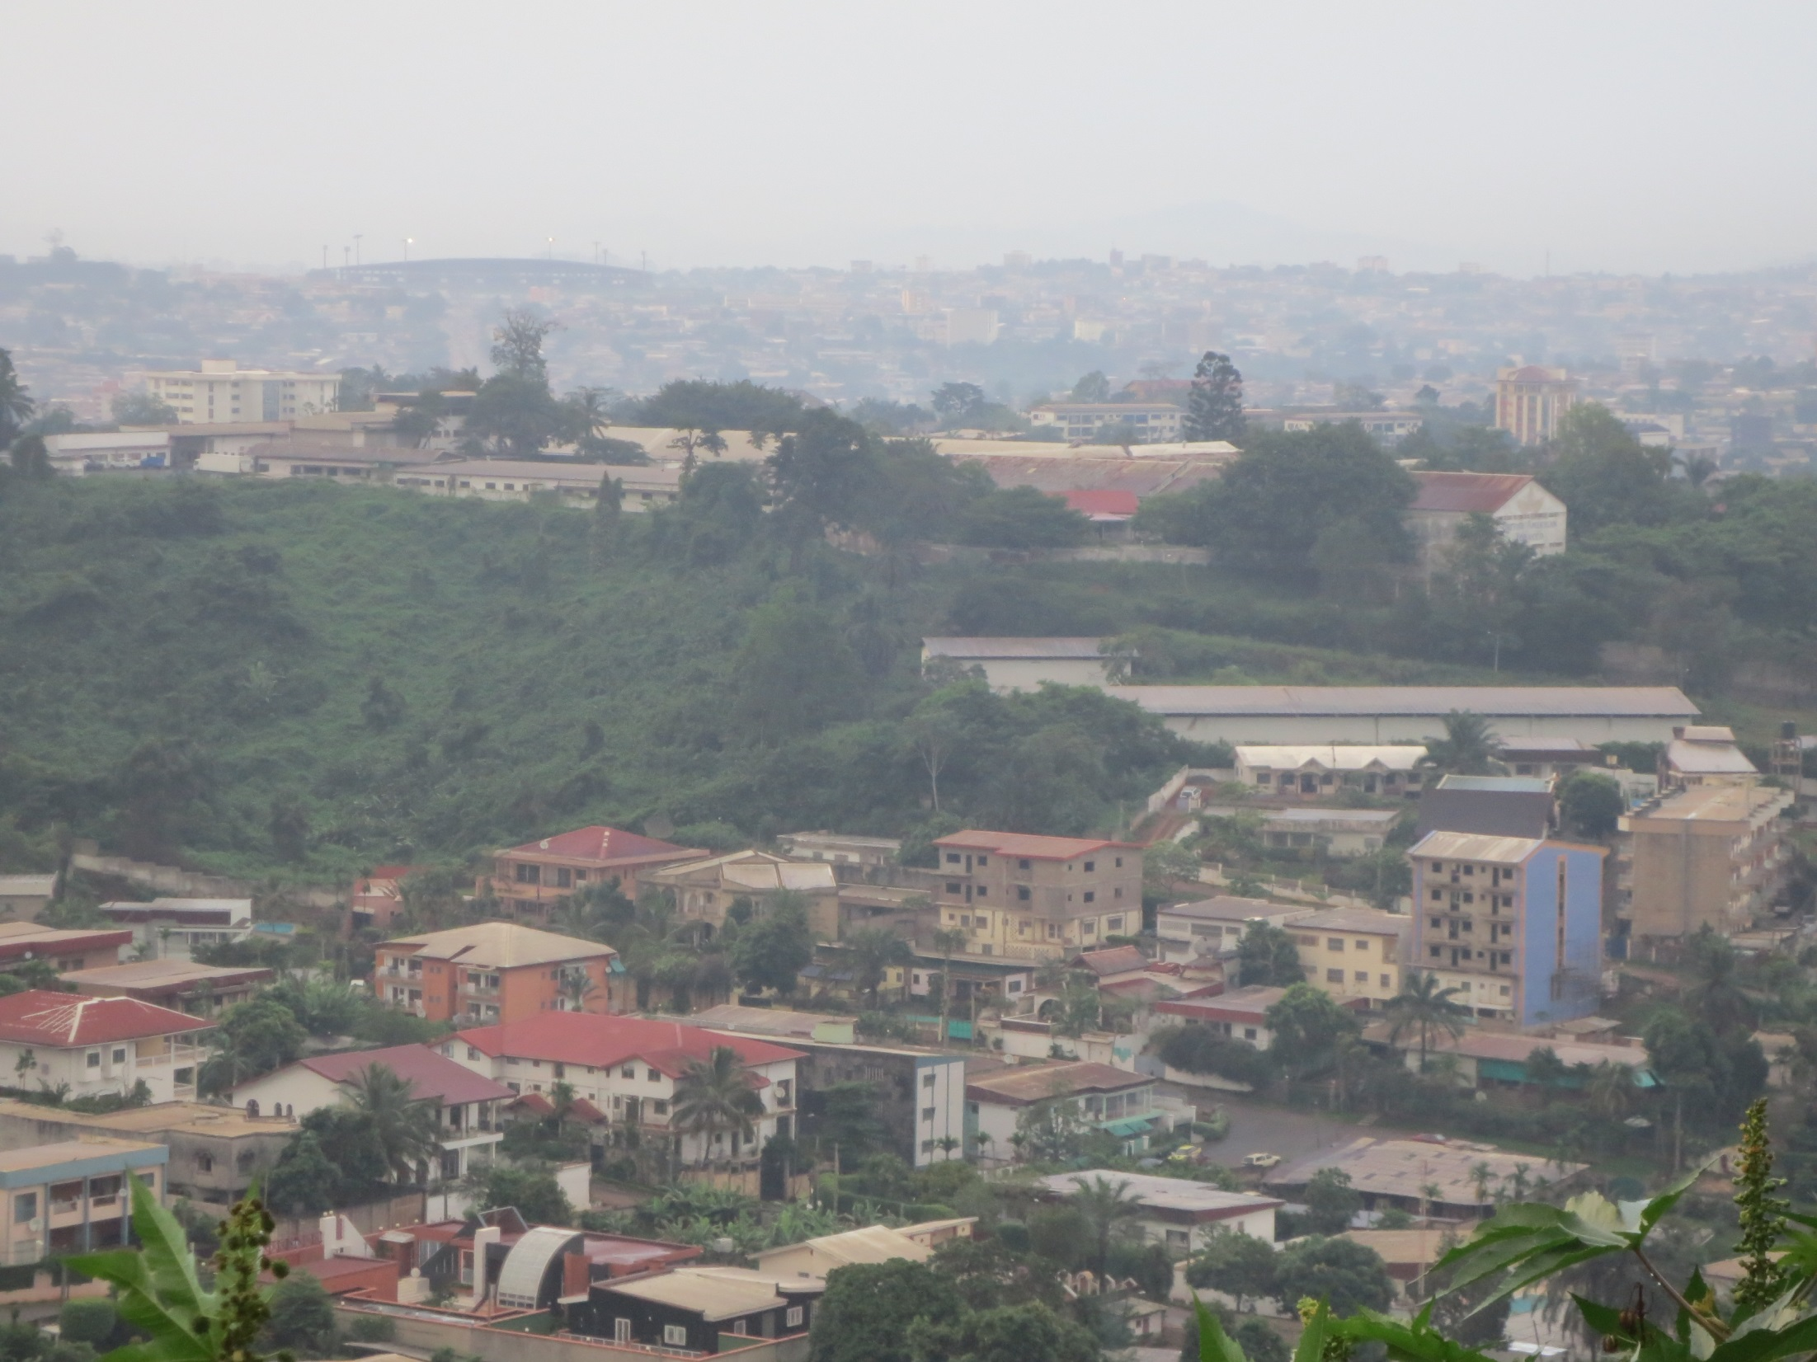
Notes:
Näkymä Yaoundésta.

Slide 50
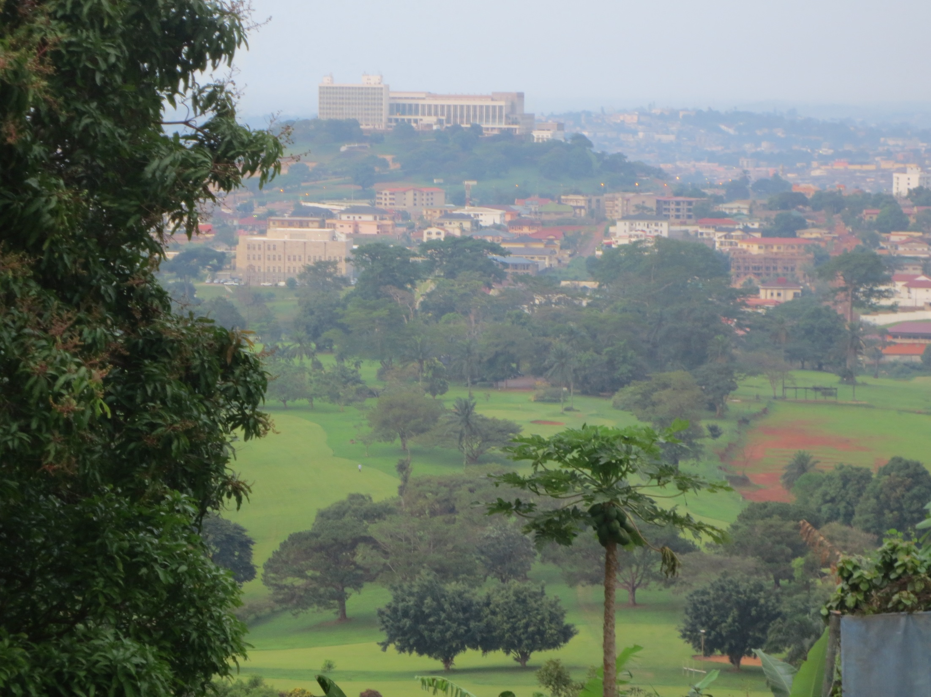
Marttaliitto ry, Marjahelena Salonen 2013
Notes:
Vehreä Yaoundé.

